Slide 1
COCII
Cocii sunt bacterii sferice sau ovalare care, cu excepţia neisseriilor patogene, sunt foarte răspândiţi în mediul extern. În organismul uman se găsesc comensali sau patogeni, şi pot determina numeroase infecţii cu formare de puroi (coci piogeni), uneori cu tendinţă de generalizare (tabel 1).
Familia | Genul | Speciile
Micrococcaceae | Staphyloccocus | St. aureus St. epidermidis St. citreus-saprophiticus
Streptococcaceae | Streptococcus | Str. pyogenes (gr. A) Str. agalactiae (gr. B) Str. faeccalis (gr. D) Str. pneumoniae
 | Aerococcus | Str. viridans
Peptococcaceae | Peptococcus | Stafilococi anaerobi
 | Peptostreptococcus | Streptococi anaerobi
Neisseriaceae | Neisseria | N. meningitidis N. gonorrhoeae
 | Branhamella | B. catarrhalis
Veillonellaceae | Veillonella | Specii anaerobe
Tabel 1: Principalii coci cu importanţă medicală

Slide 2
STAFILOCOCUL
1. ÎNCADRARE TAXONOMICĂ
Ordinul: Eubacteriales, familia: Micrococcaceae, genul: Staphylococcus. Stafilococi coagulazo-pozitivi: Staphylococcus aureus
Stafilococi coagulazo-negativ frecvent întâlniți:
  Staphylococcus epidermidis
  Staphylococcus haemolyticus
  Staphylococcus saprophyticus
  Staphylococcus lugdunensis
  Staphylococcus schleiferi
Stafilococi coagulazo-negativi mai rari:
  Staphylococcus hyicus
  Staphylococcus chromogenes
  Staphylococcus capitis
  Staphylococcus ureolyticus
  Staphylococcus caprae
  Staphylococcus warneri
  Staphylococcus hominis
  Staphylococcus auricularis
  Staphylococcus cohnii
  Staphylococcus ureolyticus
  Staphylococcus xylosus
  Staphylococcus simulans
Stafilococi coagulazo-variabili:
  Staphylococcus intermedius
  Staphylococcus pseudointermedius
  Staphylococcus delphini

Slide 3
STAFILOCOCUL
2. CARACTERE MORFOLOGICE
Stafilococii sunt coci sferici (Φ = 1μ), aşezaţi în grămezi (ciorchine), Gram pozitivi. Indivizii tulpinilor patogene prezintă un diametru ceva mai mic decât al tulpinilor nepatogene (saprofite). Aspectul aşezării în grămezi se notează mai ales pe preparatele obţinute din culturile de pe medii solide.
În medii lichide pot apărea aşezări în lanţuri scurte, dar inconstant, comparativ cu streptococii.
Uneori, se pot întâlni forme capsulate (tulpini “mucoide”) în cadrul speciei Staphylococcus aureus.
Frotiu colorat Gram din sputa unui pacient cu pneumonie stafilococică

Slide 4
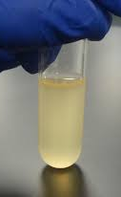
3. CARACTERE DE CULTURĂ
Germeni nepretenţioşi, stafilococii cresc pe medii uzuale (bulion, geloză simplă) în condiţii de aerobioză sau anaerobioză. Temperatura obtimă de dezvoltare este de 37⁰C. Rezistă la concentraţii mari de clorură de sodiu, caracter pe care se bazează prepararea mediilor de îmbogăţire (Chapman) în vederea cultivării exclusive a stafilococilor dintr-o floră bacteriană mixtă.
Pe medii lichide, tulbură uniform masa mediului. Pe geloză simplă, determină colonii mari, bombate, lucioase, opace (de tip “S”). Cele trei specii se pot deosebi prin pigmentarea coloniilor pe mediu solid: în auriu (Staphylococcus aureus), galben (Staphylococcus citreus) sau nepigmentate (Staphylococcus albus), producerea de pigment fiind favorizată de temperatura de 20⁰C şi corelată cu patogenitatea.
Cultură în mediu lichid de Staphylococcus aureus

Slide 5
3. CARACTERE DE CULTURĂ
Pe geloză sânge se remarcă în plus uneori o zonă de hemoliză de tip beta (clară), diametrul zonei de hemoliză fiind proporţional mai mic decât diametrul coloniei, caracter de cultură foarte important pentru diferenţierea de streptococii beta-hemolitici. Alteori, hemoliza din jurul coloniei de stafilococ este incompletă şi se clarifică după menţinerea la frigider (+4⁰C) câteva ore (hemoliză de tip “cald-rece”).
Mediul solid hiperclorurat Chapman, permite, în afară de cultivarea selectivă a stafilococului dintr-o floră bacteriană mixtă şi evidenţierea unui caracter biochimic corelabil cu patogenitatea tulpinii şi anume, fermentarea manitei (colonii galbene).

Slide 6
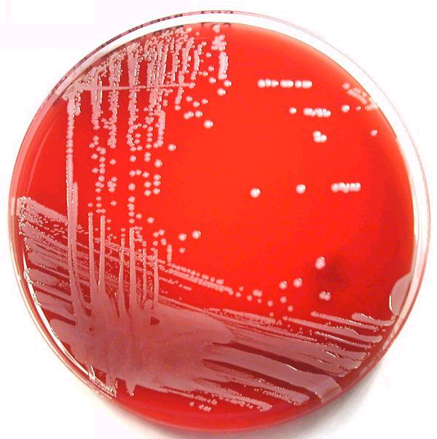
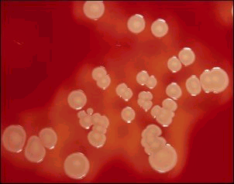
Hemoliză beta
Figura 2: Stafilococi albi - geloză sânge
Figura 3: Stafilococi aurei - geloză sânge

Slide 7
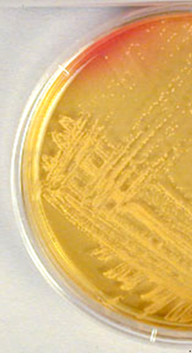
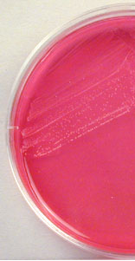
Tulpină
manito +
Tulpină
manito -
Figura 4: Testul fermentării manitei pe mediul Chapman: negativ (roşu) şi pozitiv (viraj în galben)

Slide 8
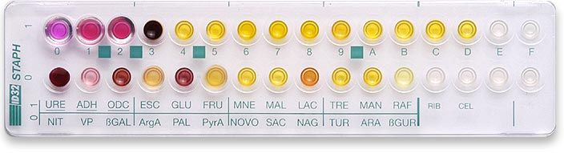
4. CARACTERE METABOLICE
Sunt germeni aerobi, facultativ anaerobi, dar există şi tulpini cu anaerobioză strictă. Stafilococii aerobi sunt nepretenţioşi, necesitând substraturi nutritive minime, suportă limite largi de pH (4,8- 9,4) şi sunt producători de catalază, care distruge peroxidul de hidrogen rezultat din procesele de oxido-reducere microbiană.
Identificarea biochimică a stafilococilor prin galerii API

Slide 9
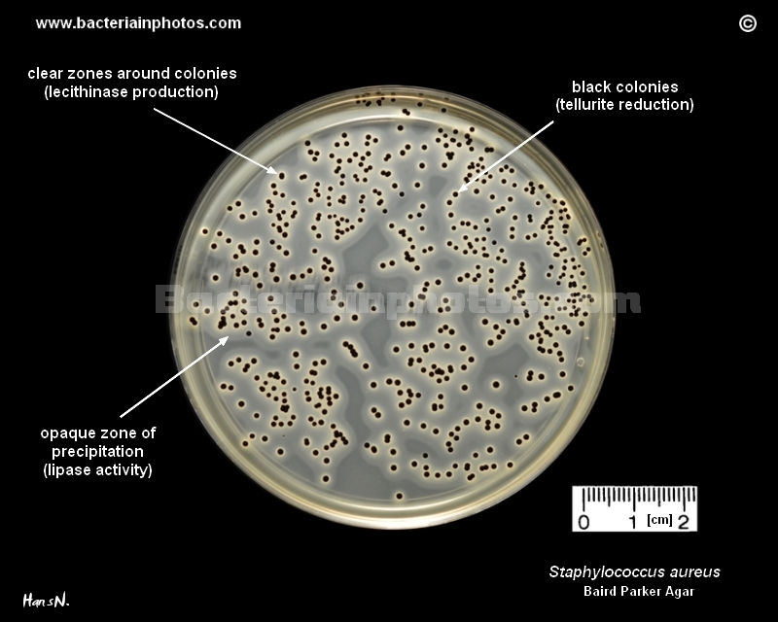
4. CARACTERE METABOLICE
Unele tulpini de stafilococ prezintă enzime, a căror existenţă se corelează de cele mai multe ori cu patogenitatea tulpinii:
  enzime glicolitice (produc acizi fără gaz) - fermentarea manitei,
  enzime proteolitice (coagulaze, fibrinolizine), enzime lipolitice (care conferă rezistenţă relativă la acţiunea lipidelor bactericide de pe suprafaţa pielii).
  Uneori exprimarea enzimelor se realizează doar in vivo, rezultând diverse variante.
Identificarea producerii de lecitinază şi lipază
de către
Staphylococcus aureus

Slide 10
5. CARACTERE ANTIGENICE
S-au identificat trei categorii de antigene stafilococice: polizaharizii specifici A şi B, aglutinogenul A şi antigenul capsular. La acestea s-au mai adăugat şi alte antigene.
Polizaharizii specifici A şi B. Sunt antigene legate de peretele celular, imunologic distincte pentru Staphylococcus aureus (antigenul A) şi Staphylococcus albus (antigenul B).
S-a dovedit că antigenul polizaharidic A este un acid-teichoic, compus din rezidii reactive de N-acetilglucozamină + poliribitol fosfat, el se leagă covalent de acidul muramic din peretele celular bacterian şi nu se exprimă la suprafaţa celulei bacteriene intacte (deci nu este aglutinogen). Acidul teichoic determină reacţii de hipersensibilizare întârziată la indivizii cu infecţii stafilococice repetate.
Antigenul polizaharidic B este un acid teichoic, care conţine poliglicerol-fosfat, fiind şi el legat covalent de mucopeptidele peretelui bacterian. Ambele antigene se pot evidenţia numai după distrugerea celulei bacteriene.
De notat corelaţia directă între prezenţa de anticorpi antipolizaharidici stafilococi şi endocardita stafilococică activă.

Slide 11
5. CARACTERE ANTIGENICE
Aglutinogenul A (proteina A). Este un antigen proteic situat la suprafaţa peretelui celular, proteină cu greutatea moleculară 30.000 daltoni, sensibilă la tratamentul cu tripsină şi chemotripsină.
Se evidenţiază prin aglutinare şi are afinitate pentru fragmentul Fc al IgG (cu excepţia IgG₃), proprietate ce îşi găseşte aplicabilitatea în testul de coaglutinare. Deşi acţionează ca un aglutinogen, nu are proprietăţi fagocitare. Anticorpii anti-aglutinogen A se găsesc constant în umorile umane ale indivizilor normali.
Antigenul capsular. Este prezent în tulpinile capsulate (“mucoide”) având structura de polizaharid (70% glucide din care 1/3 glucozamină) cuplat cu o proteină de suport (glicoproteină). Ca semnificaţie notăm corelaţia cu virulenţa (proprietăţi antifagocitare).
Alte antigene. Stafilococii mai conţin şi antigene profunde, nelegate de peretele celular, formate din acid glicerol-teichoic - proteină, precum şi antigene inductoare de hipersensibilitate întârziată.
Toxinele şi enzimele extracelulare sunt de asemenea antigene.

Slide 12
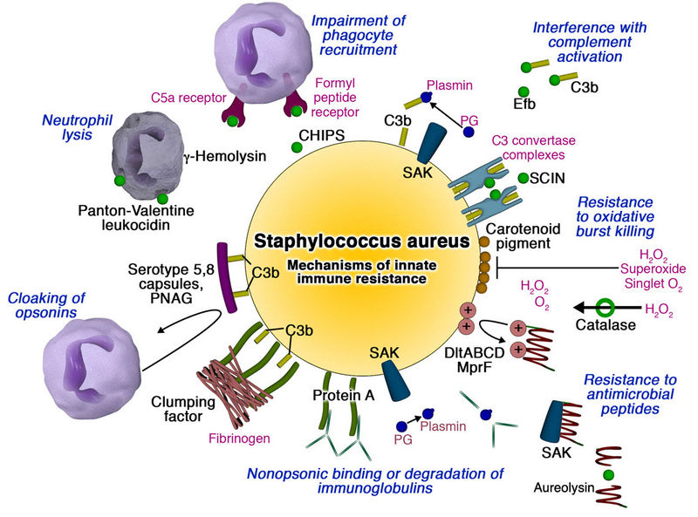
6.1. Virulenţa
Se realizează prin factori corpusculari (capsula tulpinilor “mucoide” cu rol antifagocitar) şi factori exoenzimatici care favorizează pătrunderea germenilor şi îi protejează împotriva factorilor de apărare ai macroorganismului. Dintre exoenzimele cu rol în virulenţă, menţionăm în special: coagulaza, fibrinolizina (stafilokinoza) şi hialuronidaza.
Factori de patogenitate ai Staphylococcus aureus

Slide 13
6.1. Virulenţa
Coagulaza. Deşi este un atribut al tulpinilor patogene de stafilococ (peste 90% din tulpinile de Staphylococcus aureus patogen sunt coagulază-pozitive), astăzi se notează şi stafilococii patogeni coagulază-negativi, mai ales din specia Staphylococcus albus. Este o enzimă proteolitică, ce determină in vivo coagularea fibrinogenului cu apariţia unui cheag de fibrină la nivelul focarului inflamator (cheag în focar), cheag care, pe de o parte favorizează cantonarea zonală a germenului, iar pe de altă parte îl protejează împotriva fagocitozei şi altor factori de apărare locală.
Coagulaza stafilococică reacţionează cu “factorul coagulază-reactiv” seric, având drept consecinţă creşterea activitaţii esterazice şi în final coagularea; ea intervine la nivelul etapelor precoce ale coagulării, activând factorul V-accelerina, factorul VII-convertina; ulterior are loc activarea protrombinei şi în final transformarea fibrinogenului în fibrină de către trombină. Coagulaza contribuie la apariţia trombilor septici endovenoşi în focarul de infecţie stafilococică (originea tromboflebitelor supurate).
Determinarea coagulazei constituie un test major de identificare a tulpinilor de Staphylococcus aureus.

Slide 14
6.1. Virulenţa
Fibrinolizina (stafilokinaza). Este o enzimă proteolitică, care produce liza cheagului de fibrină din focarul inflamator, fiind un activator al sistemului plasminogenului din plasmă (factori serici inductori de fibrinoliză). Consecinţa este favorizarea invaziei microbiene. Are acţiune mai lentă decât fibrinoliza streptococică (streptokinaza).
Prezenţa activităţii fibrinolitice este, de asemenea un test de patogenitate corelabil, de cele mai multe ori, cu agresivitatea tulpinii de stafilococ (favorizează metastaze septice şi permite progresia tisulară).

Slide 15
Figura 5: Testul coagulării plasmei în tuburi

Slide 16
Hialuronidaza (“invazina”). Enzimă proteolitică, ce produce scindarea acidului hialuronic din cimentul intercelular (ţesutul epitelial) sau din substanţa fundamentală (ţesutul conjunctiv). Reprezintă, deci, un factor de difuziune a stafilococului favorizându-i invazia.
Nucleaze (DN-aza şi RN-aza). Degradează ADN sau ARN leucocitar, reprezentând în acest fel factori antifagocitari şi de invazie. DN-aza este termostabilă. Ea este prezentă la peste 90% din stafilococi coagulază-pozitivi.
Lipazele. Sunt enzime lipolitice, care clivează lipidele din sebum şi din sânge. Stafilococii utilizează produşii rezultaţi din acest proces enzimatic (acest fapt explică intensa colonizare cu stafilococi la suprafaţa pielii). Stafilococii lipază-pozitivi determină abcese (leziuni localizate) şi sunt mai puţin invazivi (datorită lipazei pătrund în ţesutul celular subcutanat, dar nu mai departe). Virulenţa S. aureus scade semnificativ în situaţia în care un profag găzduit de bacterie reprimă sinteza lipazelor.
Beta-lactamaza (penicilinaza). Enzima, întâlnită la stafilococii penicilino-rezistenţi, este cu determinare plasmidică, producând clivarea nucleului beta-lactam din penicilină care astfel devine ineficientă.

Slide 17
6.2. Toxinogeneza
Stafilococii patogeni sau condiţionat patogeni pot secreta exotoxine (se eliberează în mediu, fără moartea consecutivă a individului bacterian secretant). Elaborarea in vitro a acestor exotoxine este stimulată de prezenţa atmosferei de CO₂ - 30%. Dintre exotoxinele stafilococice menţionăm: hemolizinele, leucocidinele, enterotoxina, exfoliatina şi toxina sindromului de şoc infecţios.
Hemolizinele. Determină liza eritrocitelor diferitelor specii (iepure, oaie, om etc), în plus, acţionează şi ca factori de patogenitate (acţiune letală, dermo-necrotică etc). S-au descris 4 hemolizine stafilococice: alfa, beta, gama şi delta, acestea determinând in vitro fie hemoliză completă, fie de tip cald-rece.
Hemolizina alfa: lizează hematiile de iepure, lizează trombocitele, posedă efecte dermonecrotice, efecte citotoxice (pe muşchiul neted al capilarelor sanguine) şi efect letal în doze mari la animal (iepure, şoarece); poate fi transformată în anatoxină.
Hemolizina beta: lizează hematiile de oaie (nu cele de iepure) după 1 oră la 37⁰C şi 10 ore la 0⁰C, fiind responsabilă de fenomenul hemolizei cald-rece.
Hemolizinele gama şi delta: posedă acţiune hemolitică şi dermonecrotică mai slabă. Hemolizina delta inhibă absorbţia apei în intestin. Este discutată incriminarea hemolizinei delta în patogenia unor enterocolite post-antibiotice.
Hemolizinele sunt termolabile şi distincte din punct de vedere antigenic; prin formolare se obţine anatoxina stafilococică, cu rezultate bune în terapia curativă a infecţiilor stafilococice.

Slide 18
6.2. Toxinogeneza
Leucocidinele. Produc distrugerea leucocitelor din focarul inflamator, proces premergător acţiunii nucleazelor stafilococice asupra ADN şi ARN leucocitar. Se pare că ar acţiona şi intracelular (după fagocitare, tulpinile patogene de stafilococ sunt digerate mai greu sau deloc, pe când cele nepatogene sunt distruse; această rezistenţă se presupune a fi determinată de leucocidine). Indirect, leucocidinele reprezintă, deci, factori de diminuare a apărării locale, în special a fagocitozei şi a diapedezei leucocitare. Electroforetic au fost separate două fracţiuni: fracţiunea F (“fast”) sau rapidă şi fracţiunea S (“slow”) sau lentă, cu viteze de migrare diferite; ambele fracţiuni sunt antigenice. Anticorpii antileucocidine ar juca rol în rezistenţa organismului la infecţiile stafilococice repetate.
Exfoliatina (toxina de exfoliere). Este elaborată de stafilococii de grup fagic II, codificată de o plasmidă şi responsabilă de “sindromul de arsură exfoliativă cutanată” (sindrom descris la copii mici ca o descuamare buloasă prin alterarea straturilor superficiale ale epidermului).
Toxina “sindromului de şoc toxic”. Sindromul este descris la femeile care în timpul menstrei uzează de tampoane şi este produs de anumite tulpini de stafilococ existente în cavitatea genitală.

Slide 19
Enterotoxina. Este o toxină eliberată numai de stafilococii responsabili de producerea toxiinfecţiilor alimentare. Din punct de vedere chimic este o proteină cu greutate moleculară de 35.000 daltoni, înalt termostabilă (rezistă la fierbere 30 minute), rezistă la acţiunea enzimelor digestive.
S-au descris cinci tipuri antigenic distincte de enterotoxină (A, B, C, D, E). Pentru producerea ei in vitro sunt necesare medii semisolide şi incubare în atmosferă CO₂ 30%, iar in vivo e produsă mai ales de stafilococii din alimente care conţin glucide şi proteine. Sinteza enterotoxinei este codificată de o genă cromozomială controlată de o plasmidă. Acţiunea ei se exercită indirect prin excitarea centrului vomei din nevrax (declanşează un arc reflex cu punct de plecare intestinal) cu tulburarea motricităţii intestinale. Clinic se constată: vărsături, diaree, tulburări hemodinamice. Evidenţierea enterotoxinei stafilococice se face in vivo prin testul Dolman (inocularea intraperitoneală la pisici de câteva săptămâni) şi in vitro prin reacţia de precipitare în gel faţă de ser standard anti-enterotoxină (A, B, C, D, E). Speciile sensibile la enterotoxina stafilococcică sunt omul şi maimuţele.
S-au descris cinci tipuri antigenice, dintre care mai frecvent implicate în intoxicaţiile alimentare sunt tipurile A şi D. În patogenia sindromului de şoc toxic stafilococic şi a enterocolitei stafilococice post antibiotice este implicată enterotoxina B.

Slide 20
7. REZISTENŢĂ. SENSIBILITATE. VARIABILITATE GENETICĂ
7. 1. Rezistenţă
Rezistenţa la factorii fizici şi chimici.
Stafilococii sunt germeni care rezistă bine la variaţiile mediului extren astfel: rezistă 30 minute la 60⁰C (unele tulpini chiar 80⁰C - 30 minute) şi prezintă rezistenţă remarcabilă la uscăciune (persistă în particulele de praf sau puroi uscat câteva săptămâni sau luni). În schimb, sunt foarte sensibili la acţiunea unor coloranţi bazici (violet de genţiană), relativ rezistenţi la fenol, cloramină, sublimat, dar sensibili la hexaclorofen. În ceea ce priveşte acţiunea sărurilor, reţinem că stafilococul rezistă până la 75% clorură de sodiu în mediu (acest fapt permite stafilococilor enterotoxigeni să persiste mult timp în alimentele conservate, ca peştele sărat, brânză).
Este rezistent la acţiunea acizilor graşi de pe tegument.

Slide 21
7. REZISTENŢĂ. SENSIBILITATE. VARIABILITATE GENETICĂ
7. 1. Rezistenţă
Rezistenţa la chimioterapice
Dacă la introducerea penicilinoterapiei şi sulfamidoterapiei s-au înregistrat rezultate spectaculoase în tratamentul infecţiilor stafilococice, astăzi asistăm la instalarea rezistenţei faţă de penicilină (peste 80% prin beta-lactamază), precum şi faţă de alte antibiotice şi chimioterapice (sulfamide, streptomicină, teraciclină etc.).
Rezistenţa la chimioterapice a stafilococilor este genotipică, prin transfer plasmidic (factor R) şi reprezintă o problemă majoră deopotrivă pentru clinician, microbiolog şi epidemiolog.

Slide 22
7.2. Sensibilitatea la bacteriofagi
Lizotipuri. Pe baza sensibilităţii variate la seturi de bacteriofagi antistafilococici, s-a determinat o schemă de lizotipie, deosebit de utilă în cercetările epidemiologice, permiţând stabilirea filiaţiei unor cazuri, precum şi a frecvenţei unor lizotipuri într-o anumită perioadă şi zonă geografică. Astfel, pentru Staphylococcus aureus există 5 grupe de fagi (I, II, III, IV, V), cele mai frecvente grupe şi lizotipuri fiind:
I: 29, 52, 52A, 79, 80;
II: 3A, 3C, 55, 71;
III: 6, 42E, 47, 53, 54, 75, 77, 83A, 84, 85;
IV şi V: 81, 94, 95, 96.
În ţara noastră circulă îndeosebi stafilococii aurei patogeni lizotipurile 80 şi 81, precum şi stafilococii albi coagulază-pozitivi lizotipurile 9 şi 134.
Lizogenie. Multe tulpini de stafilococ sunt lizogene, uneori existând posibilitatea ca fagul temperat să determine derepresia unor gene sau plasmide care codifică sinteza de toxine stafilococice.

Slide 23
7.3. Variabilitate genetică
Au fost descrise numeroase varietăţi: morfologice (mărime, aşezare, număr de indivizi în grămadă, colorabilitate, capsulă), de cultură (aspectul coloniilor - S, R, mucoide, producere de pigment, hemoliză), metabolice (legate de echipamentul enzimatic), de patogenitate (privind virulenţa - capsula la coloniile mucoide, cât şi toxinogenaza - plasmidică, cromozomială).
În mediul cu penicilină s-au obţinut diferite mutante de stafilococi, ca:
- formele minuscule: indivizi bacterieni “cu peretele deficient”, stadiu premergător formării de sferoplaşti, care se vizualizează în cultură sub formă de colonii mici; prin treceri repetate pe mediu fără penicilină, aceste mutante revin la proprietăţile speciei (colonii mari), fenomen numit “revers-mutaţie”;
- formele L: indivizii cu morfologie variată, polimorfă, necesitând pentru creştere condiţii de anaerobioză. Formele L, fiind foarte mici, traversează filtrele bacteriologice.

Slide 24
8. BOALA LA OM
8.1. Habitat
Stafilococii sunt foarte răspândiţi în mediul extern şi intern, dotaţi cu rezistenţă faţă de factorii fizici şi chimici şi la variaţiile acestora. Astfel îi găsim în:
- mediul extern, în aer (praf), puroi uscat, pe suprafeţe (mese, podele, instrumentar, câmpuri operatorii, lenjerie etc), alimente, apă reziduală sau stătătoare.
- mediul intern: ca floră saprofită (S. citreus, S. albus) sau condiţionat patogenă (S. albus) pe piele sau în cadrul altor microbiocenoze normale (faringe şi căi respiratorii superioare, intestin, etc.).
S. aureus, de regulă patogen, poate fi întâlnit pe piele şi în faringe, iar stafilococul enterotoxigen în intestin.

Slide 25
8. BOALA LA OM
8.2. Patogenie
În funcţie de potenţialul de a determina boala la om, stafilococii pot fi saprofiţi, condiţionat patogeni şi patogeni. Se consideră că majoritatea stafilococilor aurii sunt patogeni sau condiţionat patogeni, dar astăzi se observă infecţii stafilococice tot mai frecvente şi cu stafilococii albi, coagulază-pozitivi.
În determinarea patogenităţii unei tulpini de stafilococ intervin cele două atribute ale acesteia: virulenţa şi toxinogeneza, precum şi o serie de factori legaţi de organism.
a. Virulenţa intervine prin factori corpusculari şi enzimatici. Astfel, capsula, ca factor corpuscular, prezentă la tulpinile “mucoide” conferă protecţie antifagocitară, favorizând invazia germenilor.
Factorii enzimatici: coagulaza, fibrinolizina, hialuronidaza, pe de o parte protejează stafilococii de fagocitoză şi de alţi factori de apărare locală, iar pe de altă parte contribuie la invazivitatea infecţiei. Prezenţa lipazelor determină localizarea leziunilor şi invazivitatea redusă a stafilococilor producători.

Slide 26
b. Toxinogeneza intervine prin producerea de hemolizine şi leucocidine (care împiedică acţiunea factorilor celulari de apărare nespecifică, în special fagocitoza), enterotoxina producătoare de toxiinfecţii alimentare, exfoliatina şi toxina sindromului de şoc toxic.
c. Factorii de reactivitate a organismului (factori favorizanţi):
traumatisme accidentale sau operatorii;
arsuri;
leziuni cutanate alergice (eczeme);
modificarea unor factori locali de apărare la nivelul porţii de intrare: creşterea pH-ului pielii, scăderea producţiei de lizozim la suprafaţa unor mucoase, dezechilibrul florei endogene din unele microbiocenoze (ex. intestin după antibioticoterapie per os);
tratamente cu imunosupresive (corticoterapie în special);
gazde “compromise”: boli de nutriţie (diabet), boli degenerative (ciroză hepatică, amiloidoză, anemie pernicioasă, cancer, TBC avansată, lepră, malarie, leishmanioză, SIDA).

Slide 27
8.3. Imunitate
Imunitatea umorală. Prezenţa stafilococilor ubicuitar are drept consecinţă apariţia unor titruri semnificative de anticorpi sistemici (aglutinanţi, antitoxici etc) dar fără rol protector, necorelându-se titrul de anticorpi cu starea de rezistenţă a organismului. Chiar creşterea în diamică a titrului de anticorpi legată de o infecţie stafilococică perfect atestată, nu se corelează totdeuna cu evoluţia clinică. Acest fapt explică de ce diagnosticul imunologic umoral este fără valoare practică în infecţiile stafilococice.
Imunitatea celulară. S-a demonstrat în cazul unor infecţii stafilococice persistente sau recidivante, instalarea stării de imunitate celulară (hipersensibilitate întârziată). În acest sens pledează pozitivarea uneori a unor indicatori de imunitate celulară (IDR cu antigene stafilococice şi inhibiţia migrării macrofagelor).
Autoimunitatea. S-a dovedit o corelaţie între anticorpii anti-polizaharizi stafilococici A sau B şi endocardita activă, de unde posibilitatea ipotezei încrucişării antigenice a stafilococului cu ţesutul endocardic.

Slide 28
8.4. Aspecte clinice
Stafilococii patogeni sau condiţionat-patogeni pot determina la om:
Infectii cutanate supurative (peste 95% din totalul infecţiilor cutanate):
  furuncul (colecţie purulentă cu un singur crater - “burbion”), carbuncul (colecţie purulentă cu multiple cratere);
  impedigo (leziuni supurative superficiale ale feţei, mai ales la copii, perilabial);
  intertrigo (leziuni supurative la nivelul plicilor interdigitale);
  sycosis (supuraţie localizată la nivelul rădăcinii firelor de păr din barbă);
  panariţiu (colecţie purulentă la nivelul unghiei şi a falangei);
  eczeme suprainfectate;
  hidrosadenita (infecţia glandelor sudoripare axiale);
  sindromul de arsură exfoliativă (la nou-născuţi şi sugari manifestat prin eritem şi scuame secundare exfolierii straturilor superficiale ale epidermului);
  acnee (infecţie localizată la nivelul feţei).
Angine, de obicei cu aspect pultaceu, apărând sub formă de puncte albe pe fondul roşu al mucoasei faringoamigdaliene.

Slide 29
Septicemii. Apar, de regulă, pe un teren de rezistenţă scăzută, de la o leziune stafilococică localizată. Din acest considerent, le întâlnim la sugari, bolnavi cu neoplasm, boli degenerative sau metabolice, după tratament imunosupresor, SIDA.
Sindromul de şoc toxic. Se întâlneşte la femei tinere care utilizează tampoane intravaginale la menstră, semnele clinice debutând în primele 5 zile de la instalarea acesteia. Brusc apare febră înaltă, vărsături, diaree, mialgii, apoi rash scarlatiniform, hipotensiune, în cazuri grave semnalându-se tulburări cardiace şi renale (posibil exitus în 5-10% din cazuri). Boala îmbracă caracter recurent, semnele clinice revenind ciclic. Stafilococii ce determină acest sindrom aparţin anumitor lizotipuri, şi se presupune posibilitatea descărcării de toxină stafilococică în umori.
Osteomielită. Procesul infecţios se localizează la nivelul oaselor lungi (metafiză), iniţial la vasele terminale, urmând apoi necroză osoasă şi supuraţie cronică (uneori cu fistulizări).

Slide 30
Enterite:
  Toxiinfecţia alimentară cu stafilococi enterotoxici se caracterizează prin incubaţie 1-8 ore (enterotoxina este în aliment), greaţă violentă, vărsături, diaree, uneori tulburări hemodinamice, de regulă convalescenţă rapidă; se rezolvă fără urmări.
  Enterita cu stafilococi rezistenţi la antibiotice (prin dezechilibrul florei intestinale), se întâlneşte la persoane cu tratament prelungit per os cu kanamicină, neomicină, tetraciclină, cloramfenicol. Boala îmbracă aspectul clinic al unei enterocolite cronice, rebelă la tratamentul etiologic (plurirezistentă).
9. DIAGNOSTIC DE LABORATOR: vezi Îndrumar lucrări practice

Slide 31
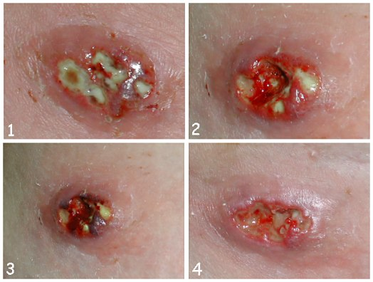
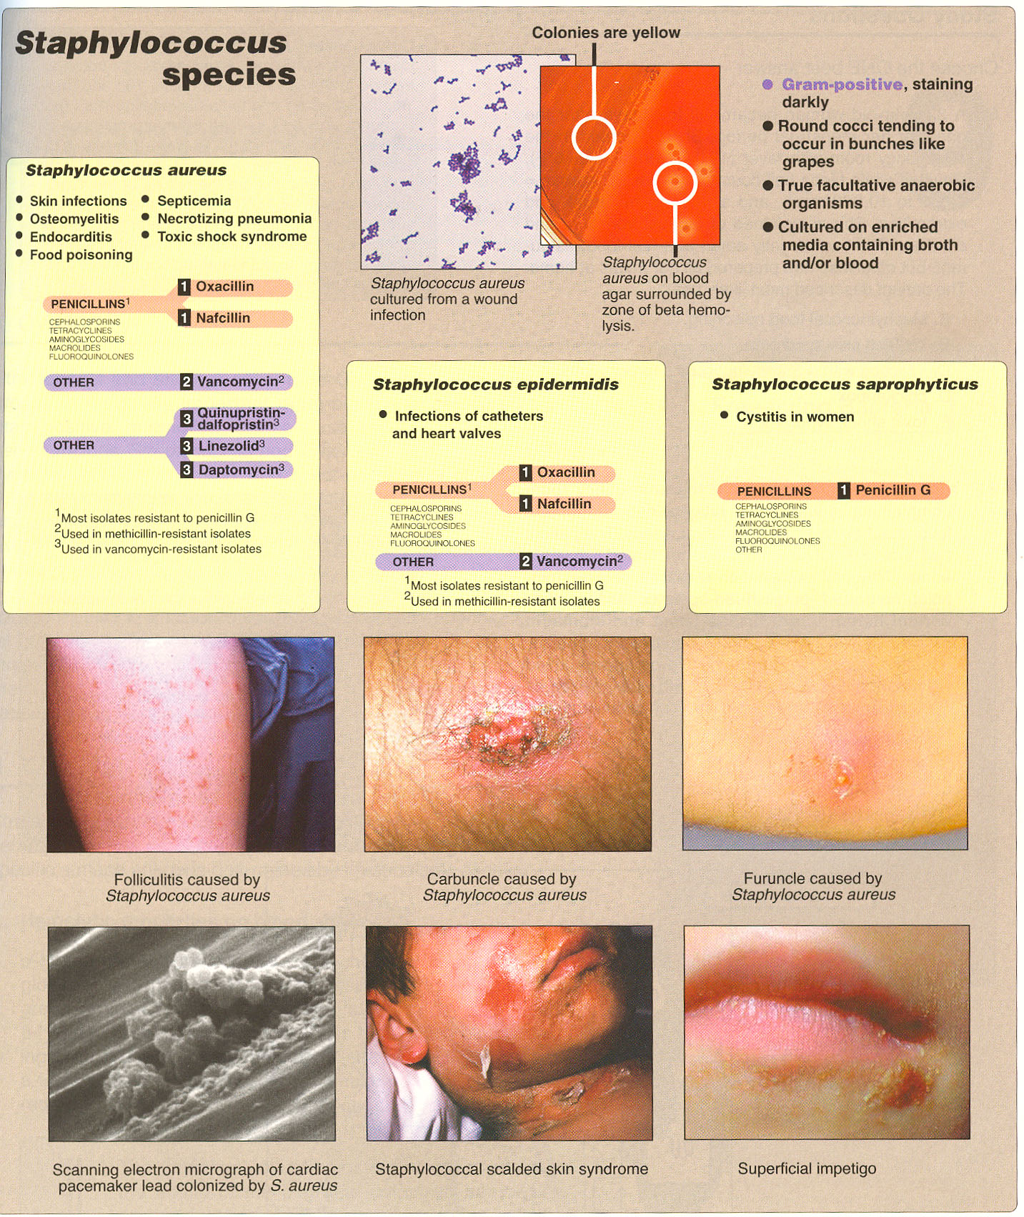
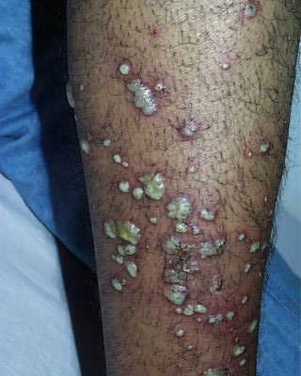
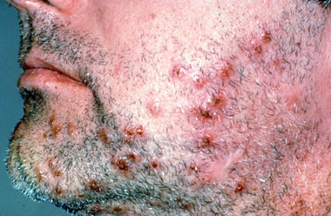
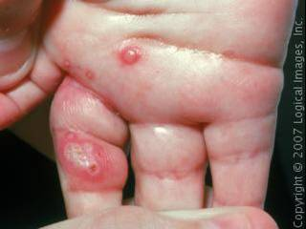
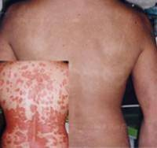

STAPHYLOCOCCUS. Aspecte clinice

Slide 32
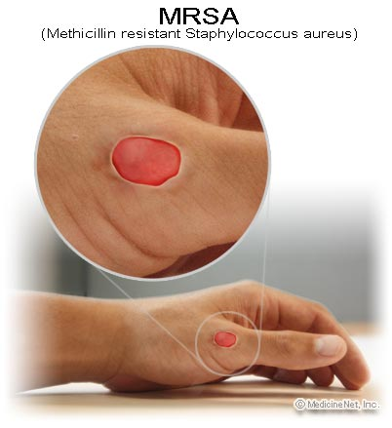
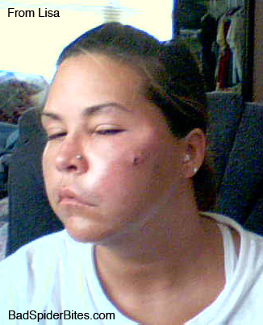
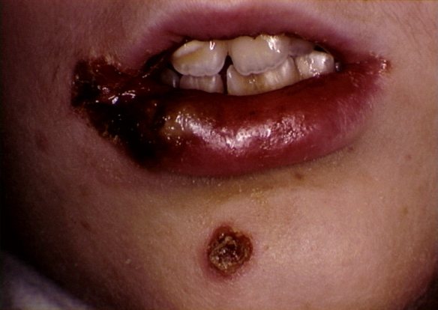
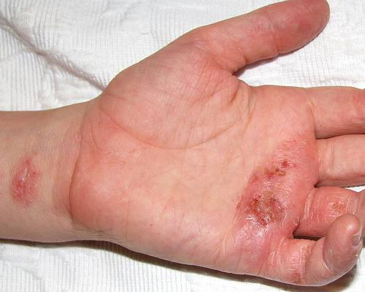
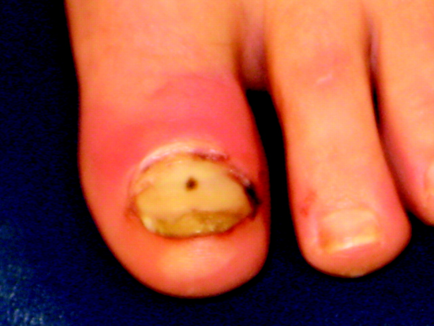
Aspecte clinice

Slide 33
10. EPIDEMIOLOGIE. PROFILAXIE. TRATAMENT
10.1. Epidemiologie
Deoarece stafilococii sunt germeni foarte larg răspândiţi şi foarte rezistenţi la variaţiile de mediu, problemele epidemiologice ale bolilor ce le determină sunt legate de următoarele aspecte:
surse de infecţie: purtătorii aparent sănătoşi de tulpini patogene sau condiţionat patogene;
căile de pătrundere: calea directă respiratorie, alimente contaminate;
determinarea factorilor favorizanţi pentru transformarea unei infecţii inaparente într-o infecţie clinic manifestă (igiena individuală şi colectivă precară, subnutriţie, boli degenerative sau metabolice, tratament cu imunosupresive);
tratamentul abuziv cu chimioterapice a dus la apariţia unor infecţii nosocomiale (interioare) cu stafilococi rezistenţi la acestea (în serviciile de chirurgie - plagi suprainfectate, în serviciile de nou-născuţi - piodermite şi septicemii), precum şi la apariţia de enterite prin disbacterie intestinală;
toxiinfecţiile alimentare prin consum de alimente conservate (carne, peşte, ouă, creme, lapte etc.) contaminate cu stafilococi enterotoxigeni.

Slide 34
10.2. Profilaxie
Profilaxia infecţiilor stafilococice impune:
măsuri de igienă individuală şi colectivă;
cunoaşterea sursei de infecţie (umană şi din mediul extern);
cunoaşterea tulpinilor circulante (sub aspect de lizotip şi rezistenţă la antibiotice);
măsuri ferme pentru prevenirea infecţiilor nosocomiale;
tratament adecvat în cazul prezenţei factorilor predispozanţi la infecţii.
10.3. Tratament
Terapia etiologică constă în administrarea unui tratament cu antibiotice ţintit, în funcţie de indicaţiile antibiogramei.
Anatoxina stafilococică îşi găseşte indicaţia în infecţiile recidivante ale pielii; tot în aceste afecţiuni, ca şi în infecţiile recidivante ale căilor respiratorii se poate recurge la administrarea de autovaccin.
Leziunile supurative cutanate pot fi rezolvate prin drenare, ca şi prin tratamentul local cu coloranţi bazici.

Slide 35
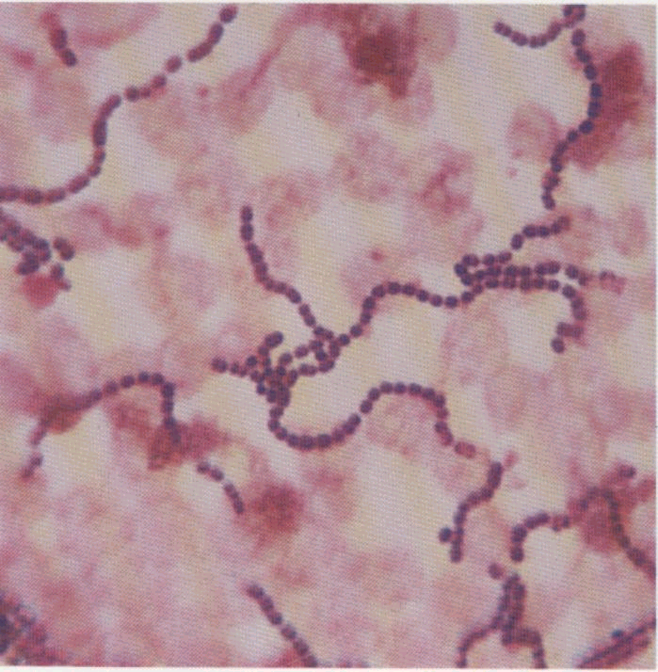
STREPTOCOCUL
GENERALITĂŢI. CLASIFICARE
Streptococii sunt coci Gram pozitivi aşezaţi în lanţuri.
Din punct de vedere al patogenităţii, sunt germeni patogeni (Streptococcus pyogenes grup A), condiţionat patogeni (Streptococcus faeccalis-enterococi-streptococi de grup D; streptococi viridans) şi saprofiţi (streptococi lactici).
Determină la om diferite afecţiuni, caracterizate prin polimorfism clinic şi fiziopatologic; astăzi este recunoscut faptul că sindroamele post streptococice se datoresc imunităţii celulare şi autoimunităţii.
Figura 6: Streptococi.

Slide 36
STREPTOCOCUL
CLASIFICARE
Grupul mare al streptococilor implicaţi în patologia umană pot fi clasificaţi după mai multe criterii şi anume:
După criteriul hemolizei produse pe mediul cu geloză sânge se disting:
Streptococii beta-hemolitici: hemoliză clară în jurul coloniei, cu diametrul mare în raport cu diametrul coloniei (nici un eritrocit vizibil la controlul microscopic al hemolizei). Exemplu: Streptococcus pyogenes.
Streptococii alfa-hemolitici: zonă de hemoliză incompletă în jurul coloniei cu diametrul mare, zona având o tentă verzuie (la controlul microscopic se remarcă prezenţa câtorva hematii integre). Exemplu: Streptococcus viridans, Streptococcus pneumoniae.
Streptococii alfa-prim-hemolitici: zonă de hemoliză parţială în jurul coloniei, apoi clară la marginile ariei hemolitice (“în trunchi de con”). Exemplu: Streptococcus agalactiae.
Streptococii gama-hemolitici (nehemolitici): absenţa zonei de hemoliză în jurul coloniei. Exemplu: unii enterococi (Streptococcus faecalis), unii streptococi lactici.

Slide 37
După grupul antigenic, pe baza polizaharidului C, au fost descrise 13 grupe Lancefield, notate cu literele alfabetului latin (A, B, C, D, E, F, G, H, I, J, K, L, M, N, O şi S). Pentru patologia umană, un interes deosebit prezintă streptococii din:
grupul A: Streptococus pyogenes (beta-hemolitic);
grupul D: Streptococcus faecalis (enterococi);
grupul B: Streptococcus agalactiae;
grupul C: Streptococcus equi, Streptococcus dysgalactiae;
grupul G: Streptococcus anginosus.

Slide 38
După patogenitate şi localizare, streptococii îi putem clasifica în:
grupul streptococi piogeni. Exemplu: Streptococcus pyogenes;
grupul streptococi viridans. Exemplu: Streptococcus viridans;
grupul enterococi. Exemplu: Streptococcus faecalis, Streptococcus faecium;
grupul streptococi lactici. Exemplu: Streptococcus lactis.
În funcţie de criteriile enumerate mai sus, putem sistematiza datele privitoare la streptococii implicaţi în infecţiile umane, după următoarea schemă (tabel 2):

Slide 39
Caracter | Streptococi hemolitici | Streptococi viridans | Enterococi | Streptococi lactici
Grup serologic | A, B, C, E, F, G, H, K, L, M, O | - | D | N
Hemoliză | de regulă beta | alfa | gama (rar alfa sau beta) | alfa sau gama
Patogenitate | patogeni | condiţionat patogeni | condiţionat patogeni | saprofiţi (nepatogeni)
Tabel 2: Caracteristici ale principalilor grupe de streptococi implicaţi în infecţiile umane

Slide 40
STREPTOCOCII BETA-HEMOLITICI
1. ÎNCADRARE TAXONOMICĂ
Ordinul: Eurobacteriales; familia: Streptobacteriaceae (Lactobacteriaceae); genul Streptococcus; specia: Streptococcus pyogenes grup A.
2. CARACTERE MORFOLOGICE. STRUCTURĂ
2.1. Caractere morfologice
Streptococii beta-hemolitici sunt coci sferici (diametrul 1 micron), Gram pozitivi, aşezaţi în lanţuri, datorită faptului că diviziunea are loc într-un singur plan, iar indivizii rezultaţi din mai multe generaţii de diviziune rămân alipiţi. Lungimea lanţurilor în cultură este invers proporţională cu condiţiile de mediu: în condiţii mai precare de mediu sau în medii care conţin factori cu acţiune antibacteriană, lanţurile sunt mai lungi (circa 50 indivizi sau mai mulţi), în timp ce în condiţii optime de mediu, lanţurile sunt mai scurte (6-8 indivizi). Unele tulpini de streptococi beta-hemolitici produc capsulă, formată din acid hialuronic. Evidenţierea capsulei este posibilă în mediu lichid, numai în culturi foarte tinere (2-6 ore), deoarece mai târziu materialul capsular are tendinţa de a difuza rapid în mediu. Sunt germeni nesporulaţi.
În condiţii speciale s-au obţinut şi sferoplaşti (tratament cu lizozim, în mediu hiperton) sau protoplaşti (tratament cu penicilină, în mediu hiperton). S-au descris de asemenea, forme L - granulare, capabile să producă în continuare antigene de grup, streptolizine şi DN-ază.

Slide 41
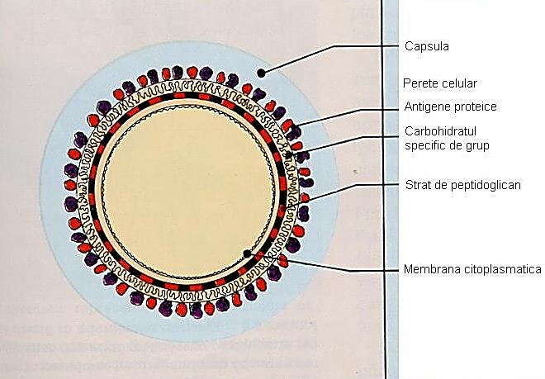
2.2. Structură
În structura streptococului sunt descrise următoarele elemente (figura 7):
acidul hialuronic, legat de capsulă;
proteina M (de tip), legată de fimbrii;
carbohidratul C (de grup), legat de stratul extern al peretelui celular;
acidul glicerol-teichoic, legat de stratul intermediar al peretelui celular;
reţeaua de peptidoglican care realizează stratul profund al peretelui celular;
membrana citoplasmatică;
masa citoplasmatică ce conţine unii factori solubili, în faza de preeliberare în mediu (toxine, enzime).
Figura 7: Structura streptococului.

Slide 42
3. CARACTERE DE CULTURĂ
Streptococii sunt germeni pretenţioşi, care pentru dezvoltare necesită suplimentarea mediilor de cultură cu ser sau sânge integral; sunt aerobi sau anaerobi.
În mediul lichid cu sânge, streptococii beta-hemolitici tulbură neuniform mediul şi produc depozit la baza recipientului.
În mediul solid (geloză-sânge) produc colonii mici, cu o zonă clară de hemoliză (beta-hemoliză), diametrul zonei de hemoliză fiind proporţional mai mare decât diametrul coloniei, element de diagnostic diferenţial important faţă de stafilococii hemolitici. În plus caracterul hemolizei beta oferă posibilitatea diagnosticului diferenţial faţă de streptococul viridans (hemoliză alfa) şi streptococii grupului B (hemoliză alfa prim). După aspectul coloniilor pe geloză-sânge, se disting:
colonii “mucoide” (produse de tulpinile ce posedă capsulă): mici, mucoase, filante (la încercarea de etalare cu ansa, materialul se întinde asemeni mucusului);
colonii “mate”: mici, bombate, consistente, conţin proteină M, aparţin tulpinilor virulente;
colonii “lucioase” (“glossy”): mai mici decât coloniile “mucoide”, bombate, strălucitoare.

Slide 43
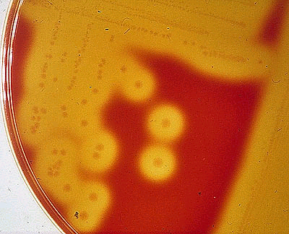
Figura 8: Streptococi beta hemolitici
Figura 9: Streptococi alfa-hemolitici

Slide 44
4. CARACTERE METABOLICE
Streptococii beta-hemolitici posedă un heterotrofism accentuat (necesităţi nutritive mari, oferite de proteinele animale din mediu).
Sunt germeni aerobi, dar astăzi se izolează frecvent tulpini de streptococi anaerobi (Peptostreptococcus).
Cei aerobi nu conţin catalaze sau oxidaze, de unde rezultă imposibilitatea degradării peroxidului de hidrogen rezultat din metabolismul bacterian, ceea ce duce la scăderea marcată a pH-ului, cu influenţă defavorabilă asupra multiplicării germenilor.

Slide 45
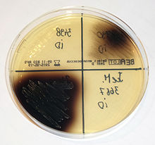
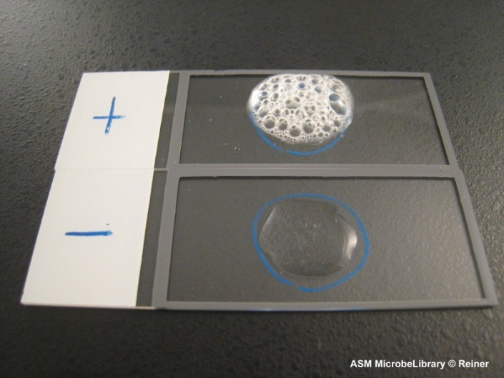
4. CARACTERE METABOLICE
Streptococii beta-hemolitici nu se lizează în bilă, nu fermentează inulina, caractere metabolice ce permit diferenţierea de pneumococ. Necesită pentru metabolism izoionie, fiind inhibate în dezvoltare de concentraţii mari de NaCl, acest caracter metabolic reprezentând un element de diagnostic diferenţial faţă de streptococii grupului D-enterococi şi faţă de stafilococi.
Enterococcus
Streptococcus –
Catalază -
Staphylococcus–
Catalază +
Streptococ grup B
Streptococi pe mediul bilă-esculină
Testul catalazei

Slide 46
5. CARACTERE ANTIGENICE
Streptococii beta-hemolitici (grup A) prezintă numeroase antigene şi anume:
Antigenul glucidic (carbohidratul C sau CHO). Conţine, din punct de vedere chimic, polimeri de ramnoză şi N-acetil glucozamină, având greutatea moleculară de 10.000 daltoni. Conferă specificitatea de grup, determinantul antigenic fiind N-acetil glucozaminic. Din acest punct de vedere în cadrul grupului A pot exista şi variante de antigen glucidic intermediare (în cursul sintezei de antigen de grup complet).
Se recunoaşte o posibilă înrudire a antigenului glucidic al streptococului de grup A cu antigenele valvulelor cardiace, de unde rezultă implicarea acestuia în procesele autoimune.
Determinarea acestui antigen este posibilă prin:
extracţie la cald cu acid clorhidric (sau acid nitros sau formamidă) urmată de precipitare cu seruri de grup: metoda Lancefield;
coaglutinare: punerea în contact a streptococului cu serul specific de grup şi proteina A stafilococică, ultima prezentând afinitate pentru fragmentul Fc al IgG.

Slide 47
5. CARACTERE ANTIGENICE
Antigenul capsular. Este format din acid hialuronic. Nu este imunogen, ci numai haptenă. Este interesant de semnalat faptul că organismul uman nu recunoaşte ca “non self” acidul hialuronic streptococic, nediferenţiindu-l de acidul hialuronic propriu din ţesutul conjunctiv.
Antigenul capsular persistă în focarul inflamator spre deosebire de cultura in vitro unde capsula difuzează repede, constituind un factor de virulenţă prin protecţia antifagocitară ce o conferă germenului.

Slide 48
Antigenul M (proteina MAP - “M-associated-protein”). Este localizat superficial, la nivelul fimbriilor. Din punct de vedere chimic este de natură proteică, greutatea moleculară de 30.000-35.000 daltoni, sensibilă la tratamentul cu enzime proteolitice (tripsină). Este un antigen specific de tip, pe baza căruia s-au descris peste 60 tipuri antigenice distincte, notate cu cifre arabe. Extragerea antigenului M este posibilă prin tratament cu acid (fierbere în prezenţă de acizi, la pH 2), sau liză enzimatică.
Antigenul M este “înrudit” cu antigenele cordului uman, ceea ce explică, foarte probabil, teoria patogenităţii autoimune a carditei poststreptococice.
Proteina MAP este prezentă în tulpinile virulente (coloniile “mate” sau “mucoide”) şi are o acţiune net fagocitară: tulpinile întreţinute in vitro pierd această componentă antigenică, pentru a şi-o recăpăta în urma trecerii pe animal.
Decelarea antigenului M este posibilă prin precipitarea cu seruri de tip şi prin coaglutinare. În organism induce producerea de anticorpi cu caracter protector. Rareori unele tipuri de streptococi beta-hemolitici pot conţine concomitent mai multe tipuri de antigen M.

Slide 49
Antigenul T. Este de natură proteică, dar rezistent la tratamentul cu tripsină, neimunogen, nelegat de virulenţă. Poate fi preparat prin tratament enzimatic (tripsină) sau extracţie cu acid la cald, decelat prin reacţii de aglutinare în prezenţa serurilor specifice standard.
Antigenul R. De natură proteică, rezistent la acţiunea tripsinei şi prezent numai la anumite tipuri M. Nu are specificitate de tip şi nu este imunogen. Se prepară prin tratare cu tripsină, decelarea asigurându-se prin reacţii de aglutinare în prezenţa serurilor anti-R.
Antigenul glicerol-teichoic. Este un mucopeptid (5.000-10.000 daltoni), situat mai profund în peretele celular; prezintă înrudire cu acizii teichoici ai altor specii bacteriene.
Antigenul profund nucleoproteic (antigenul P). Situat în nucleoidul celulei bacteriene, poate fi preparat prin extracţie cu soluţii alcaline slabe şi decelat prin aglutinare sau precipitare în prezenţa serului specific anti P. Este un antigen comun streptococilor beta-hemolitici, altor grupe de streptococi şi pneumococilor.

Slide 50
6. CARACTERE DE PATOGENITATE
Streptococii beta-hemolitici îşi exercită patogenitatea prin virulenţă şi prin toxinogeneză.
6.1. Virulenţa
a. Factori corpusculari
Atât acidul hialuronic capsular al tulpinilor “mucoide”, cât şi proteina M prezentă la tulpinile virulente, au o puternică acţiune antifagocitară în focarul inflamator, conferind astfel germenilor protecţie faţă de elementele fagocitare. Tulpinile patogene întreţinute in vitro pierd proteina M, factor de virulenţă ce reapare prin pasaj pe animal.

Slide 51
6. CARACTERE DE PATOGENITATE
b. Factori enzimatici
Streptococii beta-hemolitici secretă numeroase enzime cu rol de favorizare a difuziunii germenului şi anume:
Streptokinaza (fibrinolizina). Este un activator al plasminogenului la plasmină, aceasta fiind la rândul său o enzimă proteolitică ce lizează fibrina şi alţi produşi proteici insolubili. Prin liza cheagului de fibrină în focar se produce invazia germenilor, ceea ce explică intervenţia streptokinazei în virulenţă. Pe baza mobilităţii electroforetice şi antigenităţii au fost descrise două categorii de streptokinaze: A şi B.
Streptokinaza prezintă imunogenitate implicându-se atât în imunitatea umorală cât şi în imunitatea celulară. Cu toate că în majoritatea bolilor determinate de streptococii beta-hemolitici grup A a fost pusă în evidenţă prezenţa de anticorpi antistreptokinază, experimental nu s-a putut demonstra rolul acestora de limitare a difuziunii germenului dincolo de poarta de intrare. În ceea ce priveşte implicaţia în imunitatea celulară, semnalăm testul intradermoreacţiei la streptodornază în infecţiile streptococice recidivante.

Slide 52
Hialuronidaza. Enzimă secretată de unele tipuri de streptococi beta-hemolitici (4, 22), contribuie la depolimerizarea acidului hialuronic din substanţa fundamentală a ţesutului conjunctiv, cât şi de la nivelul capsulei (după ce capsula şi-a exercitat rolul său antifagocitar), reprezentând astfel un factor de invazie a bacteriilor dincolo de poarta de intrare. Hialuronidaza este dotată cu putere antigenică (specifică de tip sau de tulpină), însă anticorpii induşi sunt neprotectori.
Difosfopiridin nucleotidaza. Este o enzimă eliberată mai ales de tipurile nefritogene (în special 12), producând eliberarea nicotinamidei din DPN (difosfopiridinnucleotid), în plus având şi acţiune leucocidinică.
DN-aza (streptodornaza). Pe baza mobilităţii electroforetice şi antigenităţii au fost descrise 4 DN-aze notate A, B, C, D cu acţiune de dezintegrare a leucocitelor granulocite neutrofile.
Astăzi se folosesc în terapeutică preparate mixte de streptokinază-streptodornază, cu aplicare largă în scopul fluidificării colecţiilor purulente (ex. pleurezia purulentă).
În cadrul diagnosticului imunobiologic al infecţiilor streptococice, se utilizează IDR la streptokinază şi streptodornază ca teste de imunitate celulară.

Slide 53
6.2. Toxinogeneza
Hemolizinele (Streptolizina O şi S) sunt responsabile de beta-hemoliza streptococilor.
Streptolizina O (SLO)
O întâlnim la tulpinile aerobe sau microaerofile de streptococi. Din punct de vedere chimic este o proteină cu o greutate moleculară de 60.000 daltoni cu acţiune hemolitică în formă redusă (cu grupări-SH libere); este inactivată rapid în contact cu oxigenul atmosferic (“oxygen-unstable”). Acţiunea sa toxică se manifestă la nivelul leucocitelor şi la nivelul cordului. Acţiunea leucocidinică se manifestă prin degranularea citoplasmei cu apariţia de vacuole, modificări nucleare profunde (fuziune de lobi), alterări ale membranei leucocitare (apariţia de prelungiri “păroase”), eliberarea de enzime lizozomale, care, acţionând extracelular, accentuează efectele lezionale în focarul de infecţie streptococică. La nivelul cordului acţiunea se exercită mai ales pe miocard, dar şi pe endocard şi pericard, în sensul modificării spre “non self” a ţesutului cardiac; acest mecanism este incriminat în patogenia carditei reumatismale din reumatismul articular acut.
Streptolizina O este un imunogen puternic, implicându-se în imunitatea umorală. Induce în organism apariţia de anticorpi antistreptolizină O (ASLO), cu caracter neprotector, dar cu semnificaţie de indicator al infecţiei streptococice; iată de ce un titru ASLO semnificativ impune depistarea şi tratarea bolii în vederea prevenirii consecinţelor tardive. În ceea ce priveşte imunitatea celulară, aceasta se realizează probabil mediat prin modificare spre non self a ţesutului cardiac (autoimunitate pe linie celulară).

Slide 54
Streptolizina S
Este prezentă la tulpinile aerobe de streptococi, fiind de natură proteică, stabilă în prezenţa oxigenului (“oxygen-stable”), în mare măsură legată de corpul bacterian. Formarea sa este stimulată de un constituient lipidic din ser, încă neidentificat, ca şi de ARN din mediu. Nu i s-a descris acţiune antigenică şi nici imunogenă, în schimb este un agent mitogen nespecific care produce transformarea blastică a limfocitelor B, la o rată înaltă.
Manifestă o puternică acţiune leucocidinică (similar streptolizinei O) în timp ce acţiunea cardiotoxică este mai slabă sau absentă.
Toxina eritrogenă (eritrotoxina)
Este o exotoxină termostabilă (1 oră la 100⁰C) produsă numai de tulpinile “scarlatinogene” de streptococi beta-hemolitici, tulpini care sunt lizogene (purtătoare de fagi temperaţi), fenomen similar cu cel întâlnit la Corynebacterium diphteriae toxigen. Fenomenele toxice descrise în scarlatină sunt produse de această toxină: rash-ul cutanat, tulburări cardiotoxice, hepatotoxice, tulburări hemodinamice, mecanismul de acţiune în intimitatea sa nefiind bine cunoscut. S-au descris trei forme imunogene distincte de toxină eritrogenă: tip A, tip B şi tip C, toate fiind de natură proteică.
Anticorpii antitoxici cu acţiune neutralizantă se pot pune în evidenţă prin diverse teste. Dacă toxina eritrogenă este injectată intradermic la copii susceptibili de scarlatină, apare o reacţie eritematoasă localizată cu maximum de intensitate la 24 de ore (testul Dick); la copii imunizaţi (foşti bolnavi de scarlatină) reacţia este negativă, demonstrând existenţa în umori a anticorpilor neutralizanţi specifici. Testul este foarte util din punct de vedere epidemiologic.
Pe de altă parte, dacă se injectează ser de convalescent după scarlatină (conţinând anticorpi neutralizanţi antitoxină eritrogenă) intradermic la nivelul unui eritem de scarlatină, în cazul diagnosticului pozitiv, se observă dispariţia locală a eritemului (fenomenul de stingere Schultz-Charlton).

Slide 55
7. REZISTENŢĂ. SENSIBILITATE. VARIABILITATE GENETICĂ
7.1. Rezistenţa la factori fizici şi chimici
Streptococii beta-hemolitici sunt mult mai sensibili decât stafilococii la variaţiile mediului extern; sunt sensibili la uscăciune, la căldură (30-60 minute la 60⁰C). Nu rezistă la acţiunea NaCl în concentraţii mari, sunt sensibili la acţiunea dezinfectantelor (distruşi în 15 minute în prezenţa tincturii de iod, fenol 1/200 sau alcool izopropilic 70%).
7.2. Sensibilitate
Sensibilitatea la antibiotice şi chimioterapice. Streptococii beta-hemolitici sunt germeni foarte sensibili la penicilină, reprezentând unul din puţinele cazuri fericite în care nu s-au citat cazuri de tulpini rezistente. Au fost descrise tulpini rezistente selectate, la tetraciclină, sulfamide.
Sensibilitatea la bacteriofagi. Am amintit la fenomenul de toxinogeneză, că numai tulpinile lizogene de streptococi beta-hemolitici produc scarlatină (secretă toxină eritrogenă).
7.3. Variabilitatea genetică
S-au notat numeroase variante genetice de streptococi beta-hemolitici, legate de modificarea unor caractere morfologice (tulpini capsulate, “mucoide”, virulente), de cultură (variante de colonii “mate”, “mucoide”, lucioase), variante de beta-hemoliză (descriindu-se tendinţa spre alfa prim hemoliză), antigenice şi de patogenitate.
În ultima categorie de variante se înscriu variaţiile antigenului polizaharidic C, nelegate de patogenitate şi variaţiile antigenului M, corelat cu patogenitatea. Astfel, s-au descris variante M+ (producătoare de antigen M) şi variante M- (neproducătoare de antigen M). Tulpinile izolate din cazuri de angină streptococică la om sunt de regulă M+ (virulente), prin întreţinerea lor în laborator se pot selecta mutante, şi, în final, populaţii bacteriene M-. Dacă aceste noi populaţii M- sunt inoculate la animal (şoarece) asistăm la recuperarea de tulpini virulente M+ (selecţii de revers-mutante).

Slide 56
B
Test negativ
Test pozitiv
B
Figura 10: Testul la bacitracină.

Slide 57
8. BOALA LA OM
8.1. Habitat
Streptococii beta-hemolitici nu se găsesc în microbiocenozele normale ale organismului uman de unde rezultă concluzia că izolarea lor la om are semnificaţie patologică (bolnav sau purtător sănătos). Deoarece aceşti germeni sunt sensibili la variaţiile mediului extern, ei nu sunt decelabili în mediul ambiant, decât scurt timp de la eliminarea lor din organism.
8.2. Patogenie
a. Infecţii acute
Supurative ca: angină, impetigo, erizipel, endocardită acută, bronhopneumonie. Procesul inflamator se caracterizează prin număr redus de celule, mult lichid (edem) şi relativ puţină fibrină.
În patogenia afecţiunilor streptococice supurative, recunoaştem intervenţia atât a factorilor de patogenitate ai germenului, cât şi a factorilor de apărare ai organismului (fagocitoza). Odată ajunşi la poarta de intrare, germenii sunt în mare parte fagocitaţi eficient datorită factorilor de virulenţă care deprimă fagocitoza (capsula, proteina M) şi a căror acţiune coordonată şi sinergică a fost demonstrată experimental şi in vitro (distrugerea cu tripsină a proteinei M în cultură, ca şi a acidului hialuronic cu hialuronidaza, este urmată de creşterea valorii indicelui opsono-citofagic). Pe de altă parte, dintre streptococii fagocitaţi, unii sunt capabili să iasă din celule, viabili şi apţi de invazie (fenomenul de “egestie”). La aceasta se adaugă inhibiţia directă a fagocitozei şi prin acţiunea leucocidinică a unor factori de virulenţă (streptolizinele O şi S, difosfopiridinnucleotidaza, streptokinaza, hialuronidaza, DN-aza). Nu trebuie omisă nici activitatea unor factori de virulenţă enzimatici (fibrinolizina, hialuronidaza, streptodornaza etc.) în invazia streptococilor dincolo de poarta de intrare.

Slide 58
Nesupurative (scarlatina). Boala se declanşează dacă se realizează două condiţii: tulpina de streptococ beta-hemolitic să fie lizogenă (purtătoare de bacteriofag simbiotic), iar organismul receptorului să prezinte o stare de susceptibilitate la acţiunea toxinei respective. Toxina eritrogenă prin acţiunea toxică, determină apariţia eritemului şi declanşează fenomene de hipersensibilitate imediată tip I cu apariţia unui proces de vasculită; în acelaşi timp este responsabilă de fenomene hepatotoxice şi cardiotoxice.
b. Complicaţii poststreptococice (sindroame poststreptococice)
Glomerulonefrita acută difuză, complicaţie relativ frecventă a infecţiilor streptococice, se datorează unor tulpini bacteriene nefritogene, bogate în proteina M (tipurile 2, 4, 6, 12, 25, 49). Produşii toxici ai germenului, ca şi alţi produşi (DPN-nucleotidaza) ajung prin circulaţie la nivelul membranelor bazale ale glomerulilor renali, determinând fenomene toxice locale. Are loc declanşarea unor mecanisme imunopatologice de hipersensibilitate imediată tip III.
Reumatismul articular acut (RAA) apare după o perioadă latentă de 2-3 săptămâni ce urmează după puseul acut streptococic (faringită, amigdalită). Virtual, orice tulpină de streptococ beta-hemolitic bogat în proteina M, poate determina această complicaţie. Boala se manifestă prin fenomene de artrită şi cardită (sunt afectate toate straturile), leziunea caracteristică fiind nodulul Aschoff, apoi degenerescenţa fibrinică perivasculară, necroza ţesutului conjunctiv şi reacţie celulară cu histiocite.
Mecanismul patogenic al bolii recunoaşte producerea leziunilor iniţial toxice determinate de germen, alături de înrudirea antigenică între streptococ şi ţesutul cardiac, ceea ce explică autoimunitatea.

Slide 59
8.3. Imunitatea
a. Infecţiile acute sau recidivante
În imunitatea umorală sistemică intervin următoarele categorii de anticorpi: anticorpi ASLO (indicatori de infecţie recentă sau persistentă, fără rol protector), anticorpi anti MAP (cu rol protector) şi anticorpi anti-toxină eritrogenă (protectori).
Imunitatea celulară este prezentă mai ales în infecţiile recidivante, antigenele responsabile fiind streptokinaza, streptodornaza şi posibil, streptolizina O.
Aspecte imunopatologice. În scarlatină modificarea reactivităţii organismului este urmarea acţiunii directe a toxinei eritrogene cu declanşarea stării de hipersensibilitate imediată tip I prin IgE ce acţionează pe mastocite cu eliberare de amine vasoactive (dovadă indirectă: scarlatina apare la copii mai mari, după maturarea sistemului imunoreactiv).
b. Complicaţii (sindroame) post streptococice
În glomerulonefrita acută difuză şi reumatismul articular acut sunt implicate ca fenomene imunopatologice, autoimunitatea, asociată sau nu, cu hipersensibilitatea imediată tip III, cu două mecanisme principale:
înrudire antigenică între streptococ (antigenele M, CHO) şi ţesuturile umane (membrană glomerulară, miocard);
acţiunea toxinelor streptococice (SLO) asupra ţesuturilor (rinichi, cord) cu modificarea antigenelor proprii spre „non self”.

Slide 60
În glomerulonefrita acută difuză tulpinile nefritogene de streptococ determină leziuni discrete ale membranei glomerulare. Are loc eliberarea din rinichi de autoantigene modificate spre „non self”; de asemenea, există o înrudire antigenică a streptococului (antigenele M şi CHO) cu membrana bazală glomerulară, ceea ce facilitează virajul spre „non self”. Apar astfel complexe imune circulante, IgG sau IgM/antigen modificat sau înrudit/C1q sau C₃b₁ care se depun de-a lungul membranei bazale glomerulare. Se produc leziuni glomerulare cum ar fi: îngroşarea membranei bazale şi reacţia mezangială, care accentuează caracterul „non self”, determinând un cerc vicios de autoîntreţinere.
Reumatismul articular acut: tulpinile de streptococ cu proteină M, datorită înrudirii antigenice cu miocardul, declanşează un proces de autoimunitate pe linie umorală şi celulară. Toxinele streptococice (SLO) modifică iniţial discret celula cardiacă spre „non self” apoi având loc declanşarea autoimunităţii pe linie umorală şi celulară.

Slide 61
8.4. Aspecte clinice
a. Infecţii acute
Supurative
Angina streptococică este destul de frecventă şi se caracterizează printr-o zonă de eritem bine delimitată de mucoasa sănătoasă din jur.
Erizipelul (zonă de eritem ca un burelet); Impetigo (vezicule purulente şi cruste);
Endocardite acute (uneori sunt ulcerative);
Afecţiuni purulente: abcese, limfangită, otită medie, mastoidită, pneumonii, bronhopneumonii;
Septicemie: apare la gazde „compromise” (copii distrofici, stări de hiporeactivitate în bolile de sistem);
Febra puerperală.
Nesupurative
Scarlatina este o boală eruptivă, afectând cu precădere copii preşcolari şi din primele clase. Incubaţia este de 10-14 zile, iar debutul este brusc, cu febră, vărsături, dureri în gât. La examenul obiectiv se notează angină eritematoasă şi limba roşie cu foliculi linguali hipertrofiaţi (limbă de zmeură). În perioada de stare se adaugă erupţia (exantem): micropapule în placarde, care respectă faţa (masca lui Filatov). Complicaţiile sunt reprezentate de glomerulonefrita în focar sau difuză.

Slide 62
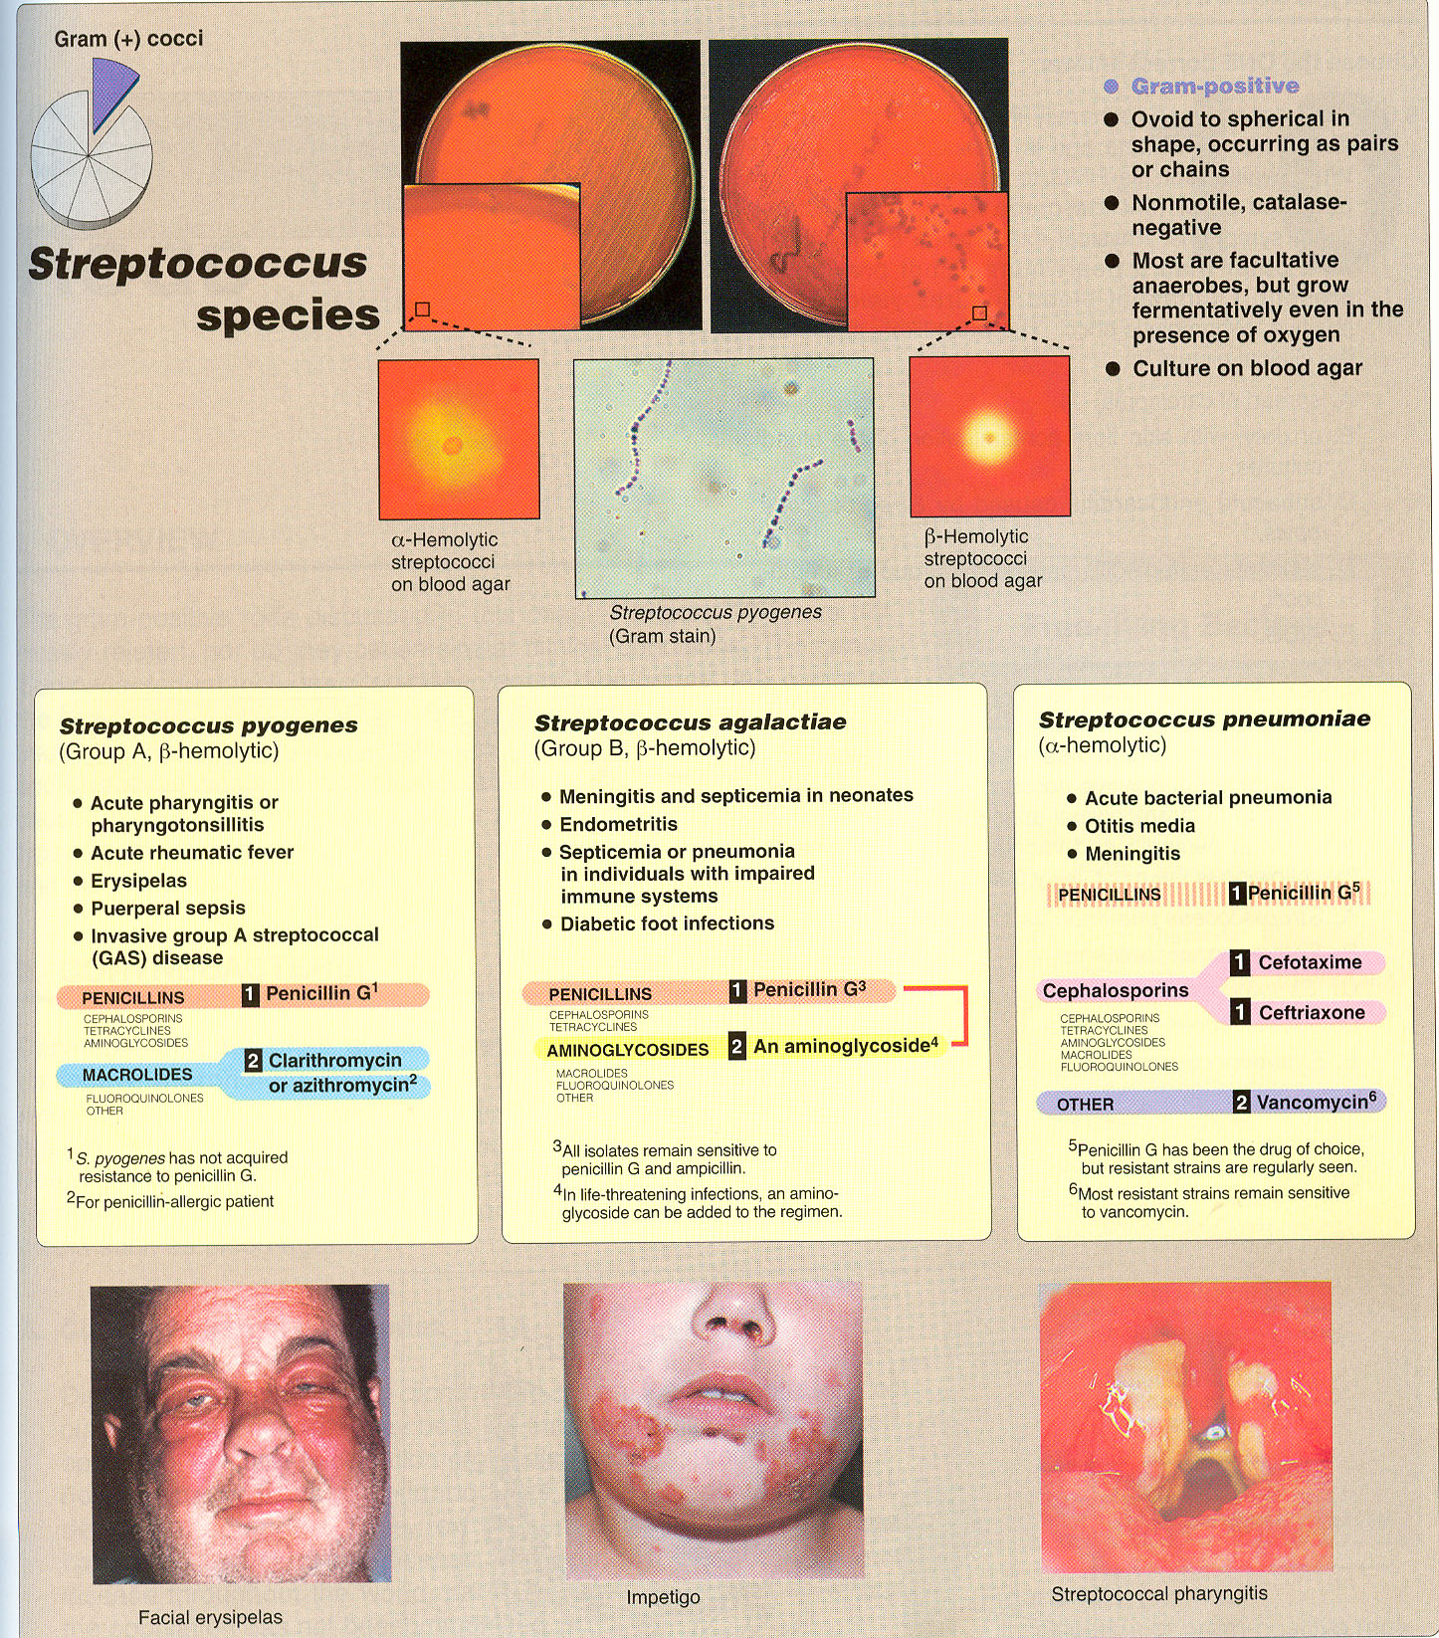
GENUL STREPTOCOCCUS. Aspecte clinice

Slide 63
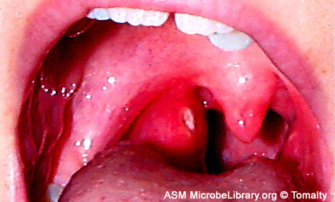
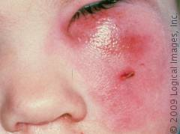
ASPECTE CLINICE
Faringita
Celulita

Slide 64
b. Complcaţii (sindroame) poststreptococice
Glomerulonefrita acută difuză (GNAD) apare după o infecţie cu tulpini de streptococ, iar clinic evoluează cu albuminurie şi hematurie.
Reumatismunl aticular acut (RAA) apare consecutiv unei angine, după o perioadă de latenţă de 18-20 zile. Evoluează clinic cu dureri şi inflamaţii articulare (simetric, bilateral) şi cu fenomene de cardită. Pot rămâne sechele valvulare şi/sau miocardice.
Eritemul nodos: pe piele, apar formaţiuni de culoare roşie-vânătă, diseminate, dureroase.
9. DIAGNOSTICUL DE LABORATOR: vezi Îndrumar lucrări practice

Slide 65
10. EPIDEMILOGIE. PROFILAXIE. TRATAMENT
10.1. Epidemiologie
Incidenţa infecţiilor cu streptococi beta-hemolotici este variabilă pe glob, predominând în regiunile temperate. Rezervorul e reprezentat de purtătorii aparent sănătoşi (10%) şi bolnavii cu angine. Căile de transmitere sunt directe (prin picături Pflügge) şi indirecte (prin obiecte). În ceea ce priveşte frecvenţa afecţiunilor, pe primul loc sunt anginele, apoi infecţiile pielii (erizipel, impetigo), scarlatina şi alte afecţiuni supurative. Problema majoră o pun complicaţiile poststreptococice (GNAD şi RAA) la copii mari, adolescenţi şi tineri, apărând sechele cardiace sau renale.
10.2. Profilaxie
Nespecifică: măsurile luate se referă la depistarea activă a purtătorilor aparent sănătoşi sau a celor cu angine streptococice; chimioprofilaxia cu penicilină injectabilă; determinarea titrului anticorpilor ASLO (ca indicator de infecţie) şi anti-MAP (ca indicator de protecţie); testul Dick, pentru depistarea susceptibilităţii la scarlatină sau a imunizării după boală; studiul tulpinilor (tipaj M) pentru decelarea celor potenţial nefritogene.
10.3. Tratament
Streptococii sunt sensibili la penicilină (nu s-au selectat tulpini rezistente).

Slide 66
PNEUMOCOCUL
1. ÎNCADRAREA TAXONOMICĂ
Ordinul Eubacteriles; familia: Lactobacteriaceae; tribul: Streptococceae; genul Streptococcus (Diplococcus) pneumoniae.
2. CARACTERE MORFOLOGICE
Coci Gram pozitivi, în formă de “flacără de lumânare” sau “vârf de lance”. De obicei în produsul patologic se găsesc grupaţi câte doi indivizi - aşezaţi în diplo, cu predominenţă extracelulară. În cultură, sunt aşezaţi tot în perechi (diplo) sau în lanţuri scurte (în condiţii nefavorabile de mediu), mai ales când concentraţia ionilor de magneziu este scăzută. În culturile vechi alături de fenomenul “autolizei”, se notează apariţia unor indivizi Gram negativi.
Prezintă capsulă (de natură polizaharidică) care apare, în coloraţiile obişnuite, ca un halou clar necolorat în jurul perechii de coci. Sunt imobili, nesporulaţi.

Slide 67
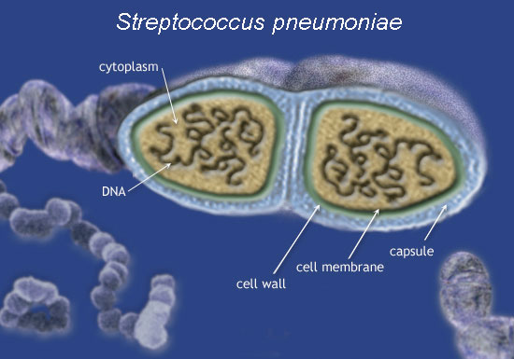
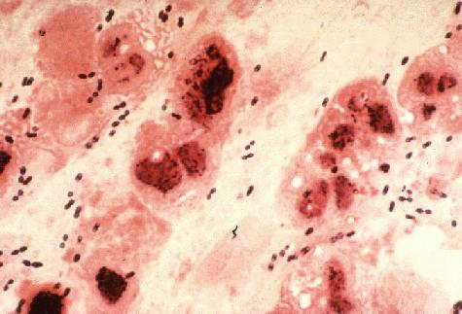
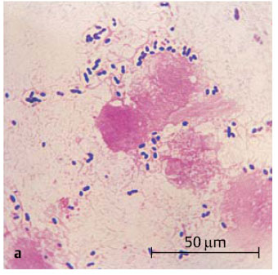
Caractere morfologice
Caractere morfologice

Slide 68
Figura 11: Frotiu colorat Gram din produs patologic - pneumococi.

Slide 69
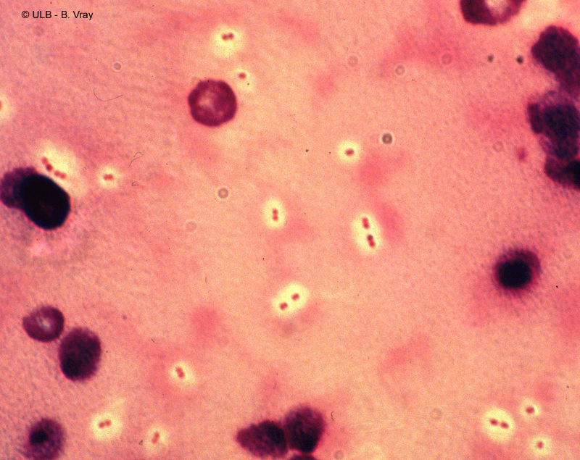
Figura 12: Pneumococi capsulaţi în produs patologic.

Slide 70
3. CARACTERE DE CULTURA
Pneumococii sunt germeni pretenţioşi, cultivând numai pe medii complexe cu adaus de aminoacizi şi lichide organice (sânge, ser, ascită). Mediile de cultură trebuie să fie bine tamponate, să fie uşor alcaline, să aibă rezerve de catalază (sânge), iar incubarea să se facă în atmosferă de CO₂ 5-10%.
În mediul lichid pneumococii prezintă, la început, o rată înaltă de creştere şi multiplicare, producând tulburarea mediului, pentru ca după 24 de ore, să se producă autoliza germenilor. Distrugerea corpilor microbieni are loc atât prin acumularea de acid lactic ca urmare a catabolismului glucidic, cât şi prin eliberarea de către germeni a unor enzime proteolitice, ce produc degradarea propriilor corpi microbieni.
În mediul solid cu geloză sânge, pneumococii dau colonii mici, rotunde, strălucitoare, cu zonă de hemoliză alfa în jur (zonă largă de hemoliză incompletă, cu tentă verzuie). Coloniile au iniţial formă de “cupolă de catedrală” apoi tendinţă de aplatizare centrală “strachină” sau “blid” .

Slide 71
Figura 13: Cultură de pneumococ pe geloză sânge.

Slide 72
Figura 14: Geloză sânge: colonii de pneumococ „în strachină”.

Slide 73
4. CARACTERE METABOLICE
Germeni cu necesităţi nutritive mari (pretenţioşi la cultivare), pneumococii fermentează glucoza până la acid lactic. Un caracter fermentativ foarte important este metabolizarea inulinei (test important de diferenţiere faţă de streptococii viridans).
Alt caracter important este biloliza (dacă se adaugă bilă într-o cultură de pneumococi, în 30 de minute se produce clarificarea mediului lichid) prin stimularea fermenţilor autolitici.
Sunt aerobi, dar pot fi şi facultativ anaerobi. Nu produc nici peroxidază, nici catalază (creşterea în cultură este rapid inhibată datorită producerii de peroxid de hidrogen, cu efect toxic asupra germenilor).

Slide 74
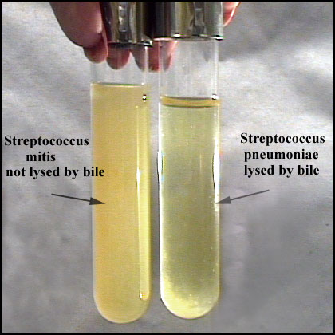
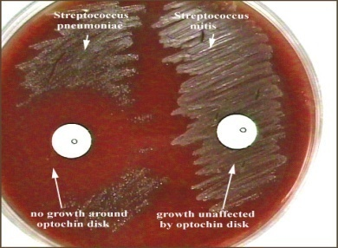
STREPTOCOCCUS PNEUMONIAE
CARACTERE BIOCHIMICE
Biloliza
Testul la optochin

Slide 75
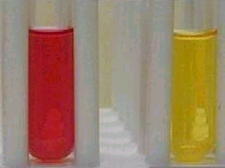
Reacţie negativă
Reacţie pozitivă
Figura 15: Fermentarea inulinei.

Slide 76
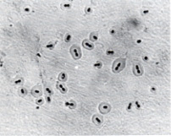
5. CARACTERE ANTIGENICE
Pneumococii prezintă antigene capsulare şi antigene somatice.
a. Antigenele capsulare (SSS -“specific soluble substance”)
Sunt de natură polizaharidică şi sunt legate de capsula bacteriană. Pe baza antigenelor capsulare, s-au descris peste 80 de serotipuri de pneumococi, dintre care, pentru pneumococii izolaţi de la om, au importanţă maximă tipurile 1, 2, 3.
Antigenele capsulare ale pneumococilor au mare importanţă diagnostică, pe baza lor efectuându-se identificarea serologică a unei tulpini izolate, prin reacţia antigen-anticorp de umflare a capsulei (Neufeld): punerea în contact a tulpinii de pneumococ cu ser standard antipneumococic de tip şi cu un colorant, urmată de examinarea rapidă la microscop. În cazul corespondenţei imune, apare îngroşarea zonei capsulare în jurul indivizilor bacterieni.
Antigenele capsulare se corelează şi cu patogenitatea germenului (numai tulpinile “S”, capsulate, sunt patogene pentru om şi animal).
Identificare serologică
Reacţia de umflare a capsulei

Slide 77
5. CARACTERE ANTIGENICE
b. Antigenele somatice
Antigenele somatice (legate de corpul microbian) sunt de 3 categorii: antigenul “R”, antigenul “C” şi antigenul “M”.
Antigenul proteic ”M“. Este specific de tip, fiind similar antigenului specific M din cadrul grupului A de streptococi, deşi, spre deosebire de acesta, nu are acţiune antifagocitară şi nici nu induce în organism anticorpii anti-M decelabili.
Antigenul “R” - este de natură proteică şi este prezent la tulpinile necapsulate, nevirulente (la purtători aparent sănătoşi şi la tulpini întreţinute mult timp in vitro).
Antigenul pneumococic “C” este precipitat în prezenţa ionilor de calciu de către o beta-globulină din serul uman “proteina C reactivă”. Aceasta nu reprezintă un anticorp, ci o proteină anormală, care se decelează în sânge numai în fazele acute ale unor boli. Determinarea prezenţei în sânge a proteinei C reactive are mare importanţă clinică, în anumite forme de reumatism, în perioadele de activare a bolii.

Slide 78
6. CARACTERE DE PATOGENITATE
Pneumococii îşi exercită efectul patogen atât prin virulenţă cât şi prin toxinogeneză.
6.1. Virulenţa
S-a stabilit că virulenţa pneumococilor este direct corelată cu prezenţa antigenelor capsulare, acestea având rol de protecţie antifagocitară şi favorizând astfel invazia microbiană în organism. S-a putut stabili o relaţie strânsă între mărimea capsulei pneumococilor şi virulenţa germenilor. Exemplu: tipul 3 de pneumococ, cu diametrul capsular mai mare, este şi cel mai virulent, la om şi şoarece.
În virulenţă mai au rol: hialuronidaza, ce produce depolimerizarea acidului hialuronic, favorizând invazia; neuramidaza care contribuie la ataşarea de suprafaţa epiteliului respirator; enzime proteolitice, lipolitice, glicolitice.
6.2. Toxinogeneza
Pneumococii secretă o toxină cu efect hemolitic pneumolizina, înrudită antigenic cu streptolizina O a streptococilor beta-hemolitici, precum şi cu hemolizinele unor clostridii (Clostridium tetani, Clostridium perfringens).
O altă toxină pneumococică este un principiu hemoragic - principiu producător de purpură hemoragică - care injectat la iepure, provoacă hemoragii în derm şi în organele interne.
Alte toxine implicate în patogenia afecţiunilor determinate de pneumococ sunt leucocidinele (distrugerea leucocitelor şi efect antifagocitar) şi factorii necrozanţi.
În general, elaborarea de toxine pneumococice nu a putut fi corelată direct cu patogenitatea tulpinii (ca în cazul factorilor de virulenţă). Cu toate acestea, cauza morţii în infecţiile pneumococice grave la om şi animal nu poate fi explicată numai prin virulenţă (multiplicarea germenilor în ţesuturi şi organe), ci probabil şi prin intervenţia unei toxine pneumococice letale.

Slide 79
7. REZISTENŢĂ. SENSIBILITATE. VARIABILITATE GENETICĂ
7.1. Rezistenţă şi sensibilitate
Pneumococii sunt foarte sensibili la acţiunea factorilor de mediu extern. Uscăciunea şi lumina solară au o acţiune distructivă rapidă. Rezistă mai mult în produsele patologice.
Pneumococii prezintă o susceptibilitate marcată faţă de enzimele autolitice eliberate în cultură de către corpii microbieni dezintegraţi, faţă de peroxidul de hidrogen rezultat în cursul metabolismului bacterian, faţă de sărurile biliare (proprietate pe care se bazează testul bilolizei cu mare importanţă în diagnosticul de laborator al infecţiilor cu pneumococi).
7.2. Sensibilitate la chimioterapice
Fenomenul rezistenţei la chimioterapicele uzuale este variabil, tulpinile circulante astăzi fiind în general sensibile la penicilină şi tetracicline. O sensibilitate mare prezintă pneumococii faţă de optochin (care este activ la concentraţii chiar de 1/50000-1/100000), proprietate care se foloseşte ca test de diagnostic.
După unele date mai recente, există şi tulpini de pneumococi penicilinorezistente (circa 30% din totalul tulpinilor izolate).
7.3. Variabilitate genetică
Pneumococii reprezintă prima specie bacteriană la care s-a notat fenomenul de trasfer genetic prin transformare (trecerea de ADN liber de la o celulă bacteriană la alta, fără intermediar şi fără contactul direct celulă donatoare-celulă receptoare).
În perioada modernă a microbiologiei, s-au mai notat numeroase alte caractere modificate la pneumococ prin “transformare”, ca de pildă: capacitatea de a induce rezistenţa la optochin, sulfamide, streptomicină; schimbarea specificităţii antigenului “M”; capacitatea de sinteză a unor enzime (manito-fosfat-dehidrogenaza).

Slide 80
Op
Figura 16: Sensibilitatea la optochin - test pozitiv (pneumococ).

Slide 81
8. BOALA LA OM
8.1. Habitat
Pneumococii sunt germeni condiţionat patogeni, care populează în mod frecvent mucoasa căilor respiratorii superioare, faringele (40-70% din populaţia sănătoasă este purtătoare). Cu toate acestea, morbiditatea prin infecţii clinice este relativ scăzută, datorită eficienţei mecanismelor de apărare ale organismului. Incidenţa cea mai mare se notează prin tipurile 1, 2 şi 3, tipul 3 determinând infecţii mai grave.
8.2. Patogenie
Factorii de patogenitate ai germenului sunt reprezentaţi de factorii de virulenţă corpusculari (capsula cu acţiune antifagocitară prin natura puternic acidă a materialului capsular, ca şi prin proprietăţile hidrofile ale acesteia); factori enzimatici invazivi (hialuronidază şi neuraminidază); factori toxigeni (hemolizine, leucocidine, “principiul producător de purpură hemoragică”). Toţi aceşti factori determină fenomene toxice locale şi generale.
Cu toate că există numeroşi purtători aparent sănătoşi, declanşarea fenomenelor clinic manifeste are loc relativ rar, datorită în special eficienţei mijloacelor de apărare locală la nivelul tractului respirator şi anume:
refelexul epiglotic, care împiedică aspirarea masivă a secreţiilor contaminate cu pneumococi;
mucusul de la suprafaţa epiteliului căilor respiratorii, de care aderă microorganismele introduse odată cu aerul;
cilii epiteliului căilor respiratorii, care orientează mucusul purtător de pneumococi prioritar către faringe şi nu către trahee sau plămâni;
reflexul de tuse, care “ajută” acţiunea cililor de orientare în direcţia superioară a mucusului contaminat;

Slide 82
fagocitarea eficientă a germenilor la nivelul macrofagelor alveolare (“celulelor de praf”);
intervenţia puternică a mijloacelor de apărare specifică (imună) la nivelul căilor respiratorii superioare şi inferioare, atât pe linie umorală (IgA secretorii), cât şi pe linie celulară (limfocite T sensibilizate locale).
Pe de altă parte, trebuie ţinut seama de existenţa unor factori predispozanţi ai infecţiei pneumococice, ca de pildă:
infecţiile virale anergizante ale căilor respiratorii (gripă, rujeolă, adenoviroze etc.);
factorii care produc edemul pulmonar, generalizat sau localizat, favorizează apariţia pneumoniei pneumococice (experimental s-a dovedit că edemul pulmonar diminuă activitatea fagocitelor alveolare asupra pneumococilor);
hipogamaglobulinemia, asplenismul sau hiposplenismul;
în stări de rezistenţă scăzută a organismului (vârstele înaintate, boli cronice degenerative, renale, hepatice, hemopatii maligne, cancer), pneumococii pot pătrunde în sânge, dând septicemie, cu focare secundare de diseminare (colecţie purulentă pleurală-empiem; meningită pneumococică etc.);
infecţia cu HIV creşte riscul infecţiei cu pneumococ mai ales la copii.
8.3. Imunitate
Nu s-a putut demonstra creşterea titrului de anticorpi specifici faţă de serotipul infectant, paralel cu evoluţia favorabilă a bolii. După vindecarea clinică, foştii bolnavi pot continua să “poarte” pneumococi în nazofaringe zile sau luni, concomitent cu existenţa titrului înalt de anticorpi în ser.
Îmunitatea în pneumococii este importantă mai ales la nivelul porţii de intrare (căile respiratorii), prin IgA secretorii şi prin limfocite T locale, care asigură, cum arătăm mai sus, apariţia relativ rară, a cazurilor de infecţie clinic manifestă.

Slide 83
8.4. Aspecte clinice
Pneumonia francă lobară. Este cel mai frecvent tablou clinic al infecţiei pneumococice la om. Debutul bolii este brusc, cu febră mare, tuse, stare generală alterată. În perioada de stare, se notează tuse, dispnee (greutate la respirat), expectoraţie ruginie. Convalescenţa este de la câteva zile până la 1-2 săptămâni. Aspectul “clasic” al pneumoniei pneumococice se întâlneşte astăzi din ce în ce mai rar, datorită tratamentului cu chimioterapice, care scurtează evoluţia bolii şi determină un tablou clinic mai benign.
Bronhopneumonia. Leziunea cuprinde mai multe zone din plămân. Boala se întâlneşte la copii, la batrâni sau la persoane cu stare de rezistenţă precară (boli cronice degenerative, cancer etc).
Alte aspecte ale infecţiei pneumococice: septicemii cu focare secundare de pericardită (seroasă sau purulentă), peritonită (mai ales la copii) asociată cu ascită şi nefroză, consecutivă unei pneumonii pneumococice; meningită (LCR bogat în germeni şi relativ sărac în celule, germenii fiind situaţi predominant extracelular); sinuzită sau otită medie (complicată la sugari deseori cu mastoidită).
9. DIAGNOSTIC DE LABORATOR: vezi Îndrumar lucrări practice

Slide 84
10. EPIDEMIOLOGIE. PROFILAXIE. TRATAMENT
10.1. Epidemiologie
Există mulţi purtători aparent sănătoşi, care reprezintă un potenţial de răspândire a infecţiilor pneumococice, mai ales pentru contacţii cu stare de rezistenţă scăzută sau cu condiţii favorizante. Infecţia se face de obicei prin contact direct cu omul bolnav sau cu purtătorul aparent sănătos, infecţia indirectă fiind rară, dată fiind rezistenţa scăzută a germenilor în mediul extern.
10.2. Profilaxie
Deoarece infecţiile pneumococice răspund bine la tratamentul cu chimioterapice, nu se impun măsuri profilactice generale deosebite, în afara celor vizând depistarea şi sterilizarea prin tratament a purtătorilor aparent sănătoşi.
Măsurile de profilaxie nespecifică se referă la cunoaşterea incidenţei purtătorilor, respectarea regulilor de igienă colectivă şi individuală şi efectuarea dezinfecţiei în focar.
În ceea ce priveşte profilaxia specifică, în unele ţări se foloseşte un vaccin corpuscular inactivat polivalent (cu serotipurile circulante cel mai frecvent).
10.3. Tratament
Pneumococii, ca şi streptococii beta-hemolitici, sunt în general sensibili la penicilină, acest tratament fiind de regulă eficient şi sigur. Antibioticele cu spectru larg (tetraciclinele), ca şi preparatele de penicilină cu acţiune prelungită (“depozit”) sunt de asemenea indicate, deşi s-au semnalat tulpini de pneumococi rezistente la tetraciclină. Este bine ca tratamentul să se facă după indicaţiile antibiogramei. Cefalosporinele din generaţiile superioare reprezintă alternativa optimă de terapie în cazul tulpinilor penicilinorezistente.

Slide 85
NEISSERIILE
GENERALITĂŢI
Neisseriile îşi trag denumirea de la apartenenţa lor la genul Neisseria. Sunt coci Gram negativi, reniformi, aşezaţi in “diplo”.
Dintre reprezentanţii genului, cu importanţă în patologia umană se disting: Neisseria meningitidis sau meningococul (agentul etiologic al meningitei cerebro-spinale endemice) şi Neisseria gonorrhoeae sau gonococul (agentul etiologic al gonoreei sau blenoragiei). Există şi o specie saprofită sau condiţionat-patogenă care populează microbiocenozele normale (tractul respirator superior, faringe): Neisseria catarrhalis (micrococul cataral).

Slide 86
CLASIFICARE
Neisseriile sunt germeni pretenţioşi, cultivându-se greu, numai pe medii speciale, bogate în factori de creştere. Pe baza unor caractere metabolice şi a capacităţii de a cultiva la anumite temperaturi, se poate face distincţia între cele trei specii de neisserii umane (tabel 3):
Microorganism | Capacitate de cultivare pe geloză fără sânge | Cultivare la 22⁰C | Capacitate fermentativă
 |  |  | Glucoză | Maltoză
N. meningitidis | - | - | + | +
N. gonorrhoeae | - | - | + | -
N. catarrhalis | + | + | - | -
Tabel 3: Caractere metabolice importante ale reprezentanţilor genului Neisseria

Slide 87
NEISSERIA MENINGITIDIS
1. ÎNCADRARE TAXONOMICĂ
Ordinul: Eurobacteriales; Familia: Neisseriaceae; Genul: Neisseria; Specia: Neisseria meningitidis (meningococul).
2. CARACTERE MORFOLOGICE
Coci Gram negativi, reniformi (în formă de “boabă de cafea”), aşezaţi in “diplo”. În produsul patologic (lichid cefalo-rahidian), sunt situaţi predominant intracelular (în citoplasma granulocitelor neutrofile care au fagocitat germenii, fără a-i digera total). Tulpinile proaspăt izolate prezintă o capsulă de natură polizaharidică. Sunt imobili, nesporulaţi.

Slide 88
Figura 17: Meningococi. Frotiu colorat Gram din lichid cefalorahidian.

Slide 89
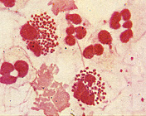
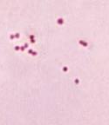
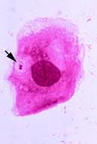
Figura 17: Meningococi. Frotiu colorat Gram din lichid cefalorahidian.

Slide 90
3. CARACTERE DE CULTURĂ
Meningococii cultivă foarte greu, numai pe medii îmbogăţite. Lipsa cultivabilităţii pe medii obişnuite se explică nu numai pe condiţiile mai precare ale acestora în privinţa resurselor nutritive, ci sensibilităţii marcate a germenilor faţă de toxicitatea acizilor graşi şi urmelor de metale din agar sau peptonă (ingrediente obligatorii pentru mediile uzuale).
Se preferă pentru cultivare mediu gelozat cu sânge, încălzit în prealabil la 80-90 ⁰ C (“geloză-chocolat”) sau mediul Mueller-Hinton (agar, infuzie de carne, hidrolizat de caseină, amidon).
Institutul Cantacuzino prepară un mediu special pentru Neisserii (mediul Hill - extract eritrocitar la cald). Ca şi pneumococii, meningococii prezintă tendinţa de autoliză rapidă în cultură. Enzimele de autoliză pot fi inactivate prin încălzirea culturii la 65⁰C pentru 30 minute sau prin adăugarea de cianură de potasiu sau formalină. Creşterea pe medii a meningococilor este favorizată de incubarea în atmosferă de bioxid de carbon 5-10%. Coloniile de meningococ pot fi “S” sau “R”, mici, rotunde, care se detaşează foarte uşor de pe suprafaţa gelozei cu ajutorul ansei. Nu se remarcă hemoliză în jurul coloniilor pe medii cu sânge.

Slide 91
Figura 18: Cultură de meningococ pe geloză sânge.

Slide 92
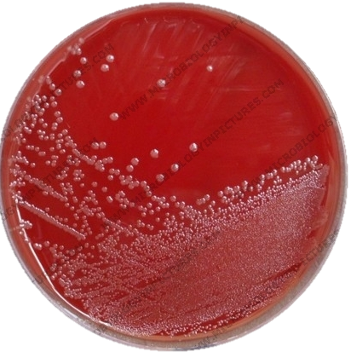
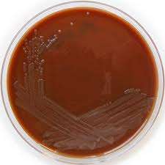
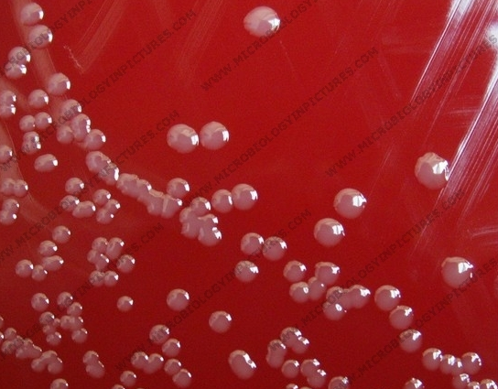
Mediul geloză şocolat
Mediul geloză sânge

Slide 93
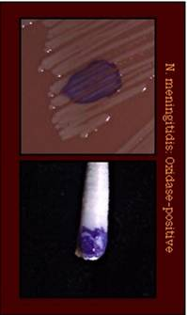
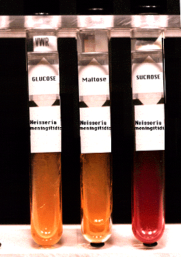
4. CARACTERE METABOLICE
Germeni cu necesităţi nutritive mari, meningococii fermentează glucoza şi maltoza. O proprietate metabolică importantă pentru diagnostic este capacitatea N. meningitidis de a oxida rapid dimetil sau tetrafenil-parafenilen-diamina (reacţia oxidazelor). Sunt anaerobi stricţi, cultivarea lor fiind favorizată, după cum arătam, de prezenţa atmosferei de bioxid de carbon 5-10%.
Reactia oxidazei pozitivă
Fermentează glucoza şi maltoza

Slide 94
5. CARACTERE ANTIGENICE
Neisseria meningitidis conţine ca antigene o fracţiune somatică nucleoproteică (antigenul P), o fracţiune glucidică şi antigene capsulare polizaharidice, ultimele determinând specificitatea de grup.
Cele mai importante sunt antigenele capsulare, pe baza cărora meningococii au fost împărţiţi în mai multe grupuri antigenice, notate: A, B, C, D, X, Y, Z, Z’, W 135. Dintre acestea, cel mai frecvent întâlnite sunt grupurile A, B, C şi D izolate în cazuri de infecţii ale căilor aeriene superioare; grupurile A şi C determină meningite severe. În grupul C, se disting două subgrupuri antigenice: C₁⁻ şi C₁⁺.
Determinarea antigenelor capsulare de grup se face prin reacţii de aglutinare pe lamă sau în tuburi, în prezenţa germenului ca antigen necunoscut şi a serurilor standard antimeningococice de grup, precum şi prin reacţia de umflare a capsulei. În ceea ce priveşte compoziţia chimică a antigenelor capsulare, menţionăm că antigenul de grup C conţine acid sialic şi hexozamină.

Slide 95
6. CARACTERE DE PATOGENITATE
6.1. Virulenţa
Capsula meningococilor are rol antifagocitar net. S-a demonstrat, pe de altă parte, că odată fagocitaţi, deşi germenii apar cu morfologie distinctă în citoplasma fagocitului, ei nu mai sunt capabili de multiplicare intracelulară, deci nu-şi recuperează activitatea patogenă.
6.2. Toxinogeneza
Experimental, a fost demonstrată existenţa unei endotoxine meningococice, a cărei injectare la animal reproduce parţial tabloul clinic al unei meningite. Tot experimental, s-a dovedit că, concentraţiile mari de endotoxină prezintă efect antifagocitar. Mecanismul intim de acţiune a endotoxinei nu este perfect clarificat. Se ştie că, din punct de vedere fiziopatologic, apar fenomene hemodinamice (capilarodilataţie) şi de hipercoagulabilitate (tromboembolii), care schiţează un tablou similar al stărilor de hipersensibilitate imediată.

Slide 96
7. REZISTENŢĂ. SENSIBILITATE. VARIABILITATE GENETICĂ
7.1. Rezistenţă faţă de factorii din mediul extern
Meningococii sunt foarte sensibili la variaţiile condiţiilor de mediu extern. Îndeosebi susceptibili la radiaţiile solare, la uscăciune şi, de asemenea, termosensibili (la 55⁰C sunt distruşi după 30 minute). De asemenea, este cunoscută eficienţa dezinfectantelor uzuale.
7.2. Rezistenţa la chimioterapice
La începutul erei chimioterapiei, meningococii erau înalt sensibili la penicilină, streptomicină, sulfamidă. Astăzi se izolează tot mai multe tulpini rezistente. Tulpinile din grupul antigenic B prezintă tendinţa de selecţie marcată a rezistenţei faţă de sulfamide, notându-se chiar prezenţa de tulpini dependente. Au fost notate, de asemenea, tulpini de meningococi streptomicin-dependente.
7.3. Variabilitate genetică
În cultură pe mediu solid pot apărea variante „S” (capsulate) sau variante „R” (lipsite de capsulă, nevirulente). Ca şi la pneumococi, s-a descris fenomenul de transformare a formelor „R” şi „S” prin transfer de ADN solubil de la forma „S”.

Slide 97
8. BOALA LA OM
8.1. Habitat
Meningococii se găsesc la nivelul tractului respirator superior. Există purtători aparent sănătoşi de meningococi care pot constitui surse de contaminare prin contact direct. Starea de purtător se întâlneşte la 30% din populaţia urbană cu sănătate aparentă. Nu rezistă mult în mediul extern.
8.2. Patogenie
În anumite condiţii, de apărare precară (sau reactivitate particulară), ca şi în cazul pneumococilor, meningococii din tractul respirator pot depăşi barierele de apărare locală, cu descărcare sanguină (meningococemia) şi localizare secundară în meninge (meningită purulentă). Uneori, chiar după dispariţia semnelor clinice meningeale, meningococemia persistă. Pot apărea şi alte diseminări secundare: cutanate, articulare, pulmonare, otice şi suprarenale.
În infecţiile grave generalizate cu meningococi, s-a remarcat apariţia insuficienţei suprarenaliene acute (sindromul Waterhouse-Friedrichsen), leziunea locală fiind predominant hemoragică şi afectând tot complexul hormonal al glandei, cu precădere însă hormonii glucocorticoizi.
Cauzele care favorizează trecerea de la o infecţie meningococică inaparentă la boala manifestă clinic sunt multiple: virozele respiratorii acute sezoniere (virusuri gripale, paragripale) tratamente imunosupresive (cortizon), boli de sistem (leucemii, cancer, Hodgkin).

Slide 98
8.3. Imunitatea
Imunitatea umorală sistemică. Anticorpii antimeningococici (aglutinanţi, protectori pentru şoarece, etc.) sunt prezenţi chiar în serul unor indivizi aparent sănătoşi. În cazul unei infecţii meningococice manifeste, titrul creşte în dinamică. Efectul protector al anticorpilor este legat în special de rolul lor potenţator asupra fagocitozei (opsonizant).
Imunitatea umorală locală intervine prin IgA secretor la nivelul faringelui şi căilor respiratorii, limitând trecerea de la stadiul de purtător la cel de bolnav.
S-au notat stări de hipersensibilitate imediată de tip I (atopică) sau tip III (prin complexe imune circulante) cu capilarodilataţie şi tromboembolii generalizate, în infecţiile meningococice grave.
Imunitatea celulară. În cazuri de leziuni secundare supurative articulare sau otice, se pozitivează unii indicatori de imunitate mediată celular (inhibiţia migrării macrofagelor, transformarea blastică limfocitară).

Slide 99
8.4. Aspecte clinice
Meningita cerebro-spinală epidemică, forma clinică cea mai frecvent întâlnită, debutează brusc, cu fenomene de faringo-amigdalită, febră, vărsături, cefalee, redoarea cefei (înţepenirea). În perioada de stare, se adaugă şi alte semne meningeale (rigiditatea coloanei vertebrale, fotofobie, greaţă cu vărsături incoercibile).
La puncţia rahidiană, se extrage lichidul cefalorahidian purulent sau tulbure, sub presiune. La examenul microscopic al lichidului, se remarcă abundenţa de celule granulocite neutrofile şi coci reniformi, Gram negativi, aşezaţi in “diplo”, predominant intracelular.
Evoluţia este gravă, dacă nu se intervine cu tratament etiologic eficient.
Complicaţiile la distanţă pot apărea la nivelul pielii, plămânului, articulaţiilor, urechii medii (otită, mastoidită). Cea mai gravă complicaţie este sindromul de insuficienţă suprarenaliană acută (Waterhouse-Friedrichsen), de obicei cu mortalitate 100% (astenie profundă, stare toxică).
9. DIAGNOSTIC DE LABORATOR: vezi Îndrumar lucrări practice

Slide 100
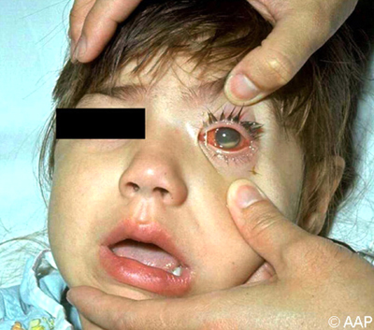
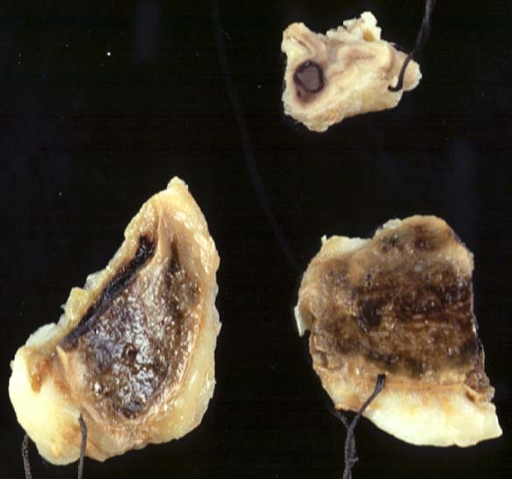
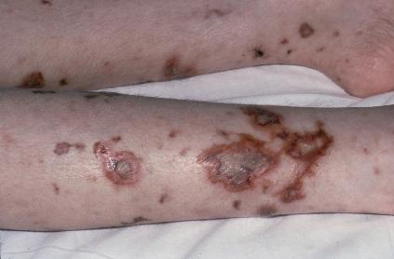
NEISSERIA MENINGITIDIS
Aspecte clinice
Aspecte anatomopatologice
Sindrom Waterhouse-Friedrichsen:
Necroza capsulei suprarenale
Meningococemie

Slide 101
10. EPIDEMIOLOGIE. PROFILAXIE. TRATAMENT
10.1. Epidemiologie
Înainte de aplicarea chimioterapiei, boala evolua sub formă de valuri epidemice (copii, tineri, adulţi). O dată cu introducerea sulfamidelor, mortalitatea a scăzut spectaculos, situaţie care s-a consolidat pe măsura introducerii antibioticelor (penicilină).
În ultimul deceniu s-au descris mai multe cazuri sporadice sau chiar focare epidemice cu tulpini de meningococi rezistente la sulfamide şi penicilină, inclusiv în ţara noastră. Tulpinile rezistente din grupul A dau de obicei focare epidemice (internate, cămine, cazărmi), iar tulpinile din grupurile B, C şi D determină cazuri sporadice.
Problema cea mai importantă din punct de vedere epidemiologic este cea a purtătorilor aparent sănătoşi de tulpini chimioterapic-rezistente, care reprezintă o sursă potenţială de contaminare a indivizilor susceptibili, prin contact direct.

Slide 102
10. EPIDEMIOLOGIE. PROFILAXIE. TRATAMENT
10.2. Profilaxie
Măsuri nespecifice profilactice: depistarea purtătorilor şi tratament etiologic corect până la sterilizare; izolarea şi tratarea bolnavilor, în funcţie de rezistenţa tulpinii la chimioterapice, pentru a limita cât mai mult selectarea de tulpini rezistente (în stadiul actual, se recomandă preparate de sulfamide cu efect prelungit sau antibiotice de tipul eritromicinei, tetraciclinelor sau cefalosporinelor); respectarea unei igiene riguroase; evitarea contactului cu bolnavul; creşterea rezistenţei organismului.
Măsuri specifice profilactice: aplicarea unui vaccin antimeningococic (vaccin corpuscular; inactivat, format din subfracţiuni de antigene capsulare purificate) în ţările unde morbiditatea prin meningită cerebrospinală epidemică a reînceput să crească. În ţara noastră nu se aplică vaccinare.
10.3. Tratament
Tratamentul se va aplica de urgenţă cu chimioterapice, în funcţie de rezultatul antibiogramei. Astăzi, se preferă preparate de sulfamidă cu efect prelungit şi antibiotice cu spectru larg (eritromicină, tetracicline, cefalosporine etc.).

Slide 103
NEISSERIA GONORRHOEAE
1. ÎNCADRAREA TAXONOMICĂ
Ordinul: Eubacteriales; familia: Neisseriaceae; genul: Neisseria; specia: Neisseria gonorrhoeae (gonococul).
2. CARACTERE MORFOLOGICE
Coci Gram negativi, reniformi (formă de “boabă de cafea”), aşezaţi in “diplo”, predominant intracelular (fagocitaţi de polimorfonucleare). Gonococii virulenţi posedă fimbrii (tipurile 1 şi 2, virulente, prezintă fimbrii, iar tipurile 3 şi 4, avirulente, nu prezintă fimbrii). Sunt nesporulaţi, imobili. Pot prezenta o capsulă în produsele patologice şi în culturile tinere.

Slide 104
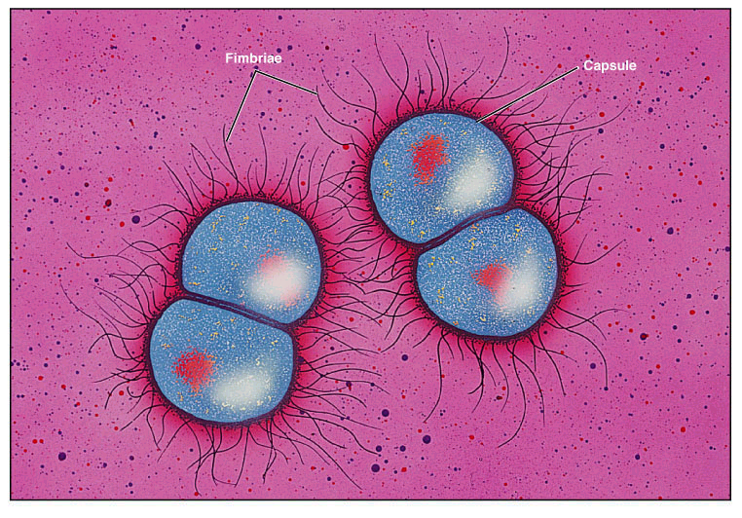
Figura 19: Neisseria gonorrhoeae

Slide 105
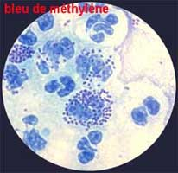
Figura 20: Frotiu colorat Gram din secreţie uretrală: gonococi.
Coloraţie albastru
de metilen

Slide 106
3. CARACTERE DE CULTURĂ
Sunt germeni foarte pretenţioşi, cultivă foarte greu pe medii, ca şi N. meningitidis.
Pentru cultivare, se folosesc medii speciale complexe (Muller-Hinton; Peizer-Steffen, mediul Hill), incubarea în atmosferă de bioxid de carbon fiind obligatorie (5-10%). În cultură se produce fenomenul de autoliză rapidă, ca şi la meningococ şi pneumococ. În culturi vechi, ca şi la bolnavii trataţi cu antibiotice, pot apare modificări dimensionale şi tinctoriale.

Slide 107
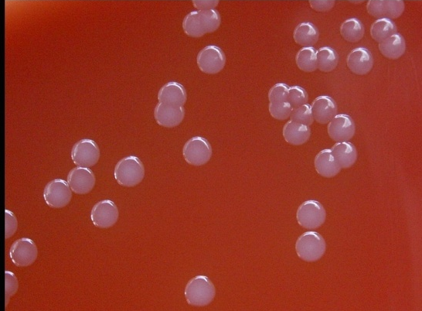
Figura 21: Cultură din col uterin. Stânga: mediul geloză-şocolat: mai multe tipuri de colonii. Dreapta: mediul Thayer-Martin: cultură pură de gonococi.

Slide 108
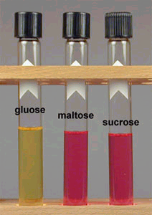
4. CARACTERE METABOLICE
Sunt germeni aerobi, foarte pretenţioşi sub raportul exigenţelor nutritive. Fermentează glucoza, dar nu şi maltoza, ceea ce îl diferenţiază de meningococ. Sunt oxidazo-pozitivi.
Figura 22: Fermentarea glucozei gonococ.

Slide 109
Test negativ
Test pozitiv
Figura 23: Testul oxidazei - gonococ.

Slide 110
5. CARACTERE ANTIGENICE
Clasificarea serologică a gonococilor este mai dificilă decât a meningococilor. Prezintă un antigen nucleoproteic (P) şi un antigen comun glucidic (antigenul K), care este rezistent la tratamentul cu formol (corespunzător numai formelor “S”, virulente); pe baza lui se face identificarea serologică prin imunofluorescenţă.
6. CARACTERE DE PATOGENITATE
Patogenitatea gonococilor este greu de studiat, dată fiind reproductibilitatea precară a infecţiei gonococice la animalul de experienţă. S-au obţinut infecţii letale cu culturi de gonococi injectate la şoarece, fără suprapunere pe tabloul clinic al infecţiei umane.
Este un germen virulent, netoxigen. Factorii de virulenţă sunt reprezentaţi de:
- fimbrii care se ataşează de mucoasa căilor genitale; acestea au rol antifagocitar (dacă se îndepărtează fimbriile prin tratament cu tripsină, gonococii devin mai uşor fagocitabili);
- antigenul K, cu rol antifagocitar, protejând germenul împotriva digestiei intracelulare după înglobarea în fagocit;
- proteaza, capabilă să cliveze IgA secretorie, rezultând scăderea activităţii locale antimicrobiene.

Slide 111


7. REZISTENŢĂ. SENSIBILITATE
Gonococii sunt foarte sensibili la variaţiile mediului extern. Mor rapid peste 41ºC. Foarte sensibili la acţiunea antisepticelor/dezinfectantelor. Nitratul de Ag soluţie 1/400, îl distruge în câteva minute.
Majoritatea tulpinilor sunt sensibile la penicilină, sulfamide şi antibioticele cu spectru larg. Se notează astăzi, ca şi la meningococ, fenomenul selecţiei de tulpini rezistente, mai ales la penicilină şi streptomicină.
Este de remarcat că producerea de penicilinază, de către alţi germeni din flora asociată a uretrei, poate favoriza rezistenţa gonococilor la penicilină.

Slide 112
8. BOALA LA OM
8.1. Habitat
Gonococul este un microb specific omului. Se găseşte în secreţia uretrală, vaginală, prostatică a persoanelor bolnave. Datorită sensibilităţii marcate la factorii mediului ambiant, gonococii se găsesc numai la omul bolnav (clinic manifest sau cu infecţie inaparentă).
8.2. Patogenie
Germenii intră în organism de obicei pe cale genitală, prin contact sexual (boală venerică), producând o infecţie localizată la nivelul mucoasei genitourinare. Apare o inflamaţie cu secreţie purulentă (mai evidentă la bărbaţi decât la femei). La bărbat, se poate extinde la prostată sau epididim, iar la femeie poate ascensiona către uter, trompe şi ovare (anexită gonococică).
O complicaţie datorită diseminării sanguine este artrita gonococică (fenomene inflamatorii intense la nivelul sinovialei).

Slide 113
8. BOALA LA OM
8.3. Imunitate
Imunitate umorală. Titrul de anticorpi sistemici nu se corelează cu evoluţia clinică a infecţiei. Anticorpii de tip IgA secretor antifibriali sunt eficienţi. Ei pot inhiba ataşarea bacteriilor pe epiteliul mucoasei, reducând astfel invadarea ţesuturilor. De asemenea, pot opsoniza gonococii, favorizând ingestia lor de către fagocite. Infecţiile gonococice nu lasă imunitate, de aceea se pot produce numeroase recăderi.
Imunitate celulară. În cazuri cu evoluţie subacută sau cronică, s-au notat fenomene de hipersensibilitate întârziată şi pozitivarea testelor de imunitate celulară.

Slide 114
8.4. Aspecte clinice
Uretrita gonococică (gonoreea sau blenoragia). La bărbat, semnele clinice sunt mai evidente: prurit şi durere locală la nivelul uretrei peniene, însoţite apoi de o secreţie purulentă galben-verzui. Complicaţiile gonoreei la bărbat sunt: orhiepididimita şi artrita gonococică (inflamaţia puternică a articulaţiilor).
La femeie, semnele clinice sunt mai atenuate, chiar absente (vulvovaginită). Netratată, se poate extinde dând cervicite, salpingite, ce pot duce la sterilitate.
Vulvovaginita gonococică a fetiţelor, de obicei rebelă la tratament, se produce prin contaminarea de la lenjeria mamei.
Oftalmia noului-născut: kerato-conjunctivită purulentă, care poate evolua până la panoftalmie (abces al întregului glob ocular), în urma contaminării fătului în timpul travaliului, prin traversarea căilor genitale contaminate (pentru prevenire, la naştere, se aplică pe conjunctivele nou-născutului instilaţii cu nitrat de Ag 1%).
9. DIAGNOSTIC DE LABORATOR: vezi Îndrumar lucrări practice

Slide 115



Aspecte clinice
Oftalmia gonococică
Cervicita gonococică
Uretrita gonococică

Slide 116
10. EPIDEMIOLOGIE. PROFILAXIE. TRATAMENT
10.1. Epidemiologie
Gonoreea sau blenoragia a reprezentat una din cele mai frecvente boli venerice până la aplicarea sulfamidoterapiei, apoi a penicilinoterapiei.
Astăzi se notează tot mai multe cazuri de gonoree cu gonococi rezistenţi la sulfamide şi antibiotice, în special la penicilină. Sursa de îmbolnăvire este omul bolnav, pericolul cel mai mare reprezentându-l din acest punct de vedere, cazurile de femei cu gonoree, cu semne clinice minime.
10.2. Profilaxie
Profilaxia nespecifică se referă la: limitarea condiţiilor care favorizează răspândirea bolii (aglomerări demografice, condiţii precare de locuit, contacte sexuale ocazionale); depistarea bolnavilor şi tratamentul corect, de preferinţă conform rezultatelor antibiogramei (în cazul obţinerii cultivării tulpinii de gonococ infectante); ancheta epidemiologică severă pentru stabilirea filiaţiei cazurilor; profilaxia oftalmiei nou-născutului.
10.3. Tratament
Deşi se notează multe tulpini rezistente la penicilină, continuă azi tratamentul cu aceasta în doze eficiente (fenomenul rezistenţei la penicilină nu creează atâtea probleme practice ca în cazul infecţiilor stafilococice sau meningococice). Ideal este tratamentul etiologic cu chimioterapice conform cu rezultatul antibiogramei.

